Slide 1

Evolution des BPM sur Spiral2
Amélioration de la détection BPM pour S3/Désir et Newgain
P. Salou, C. Jamet, S. Rueff, C. Potier de Courcy (GEF), C. Treangle (G2CA), C. Houarner (GTA)

Slide 2
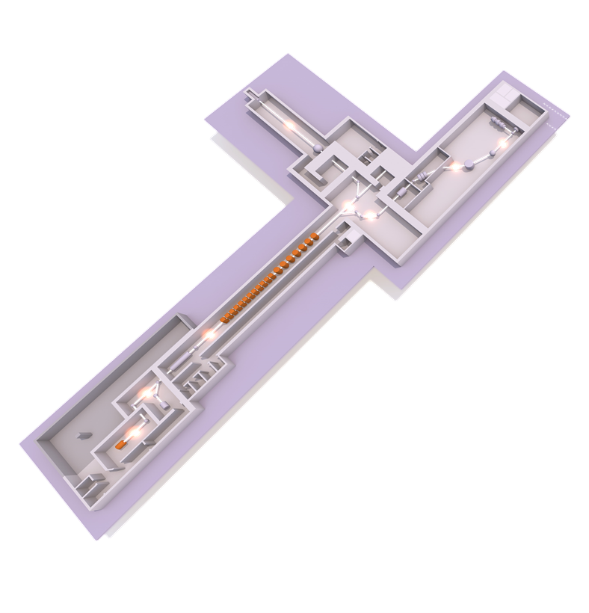
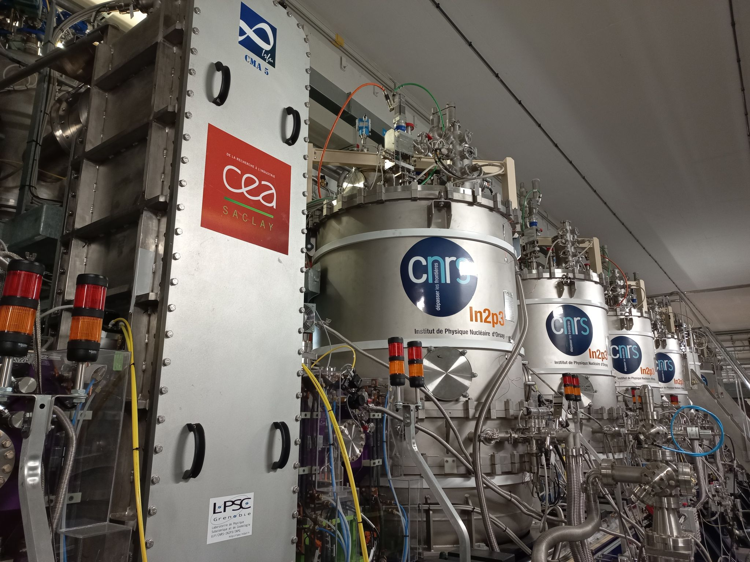
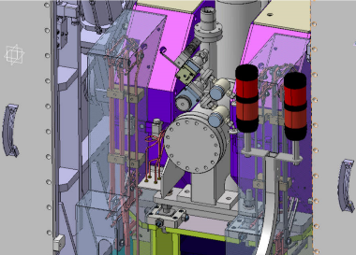
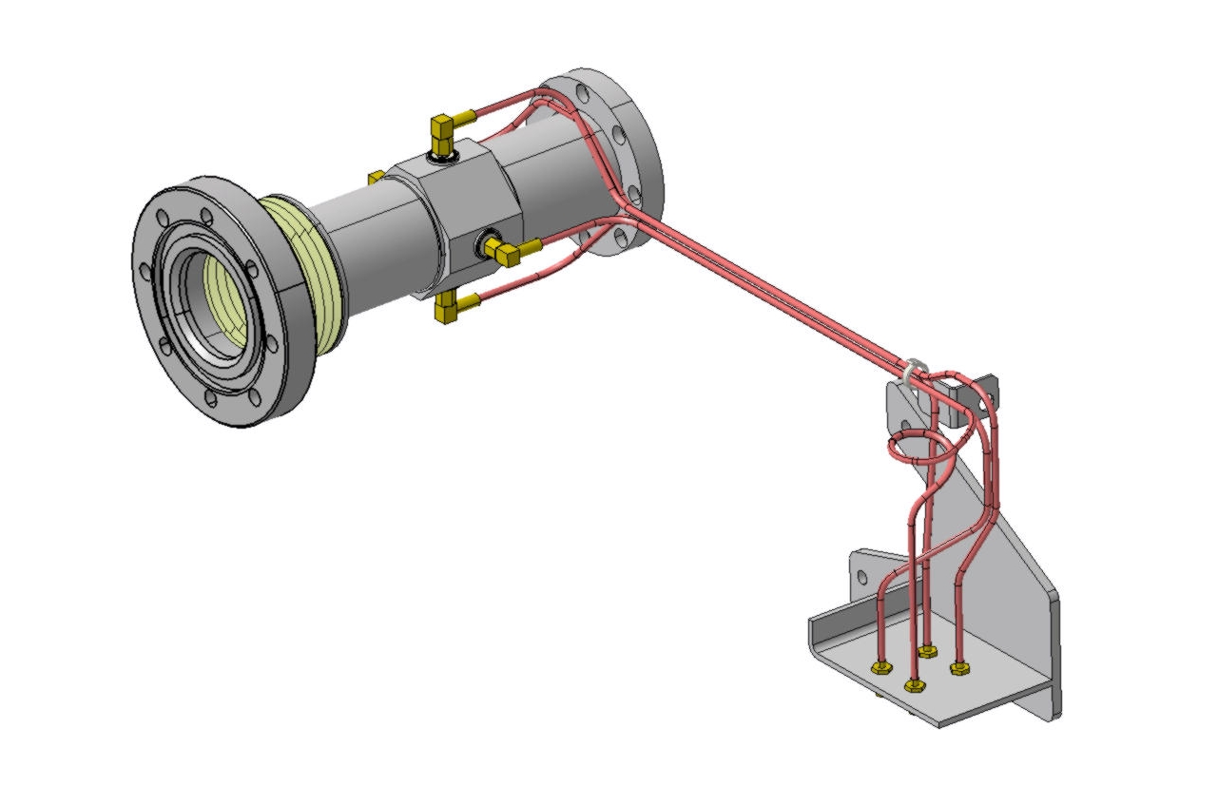
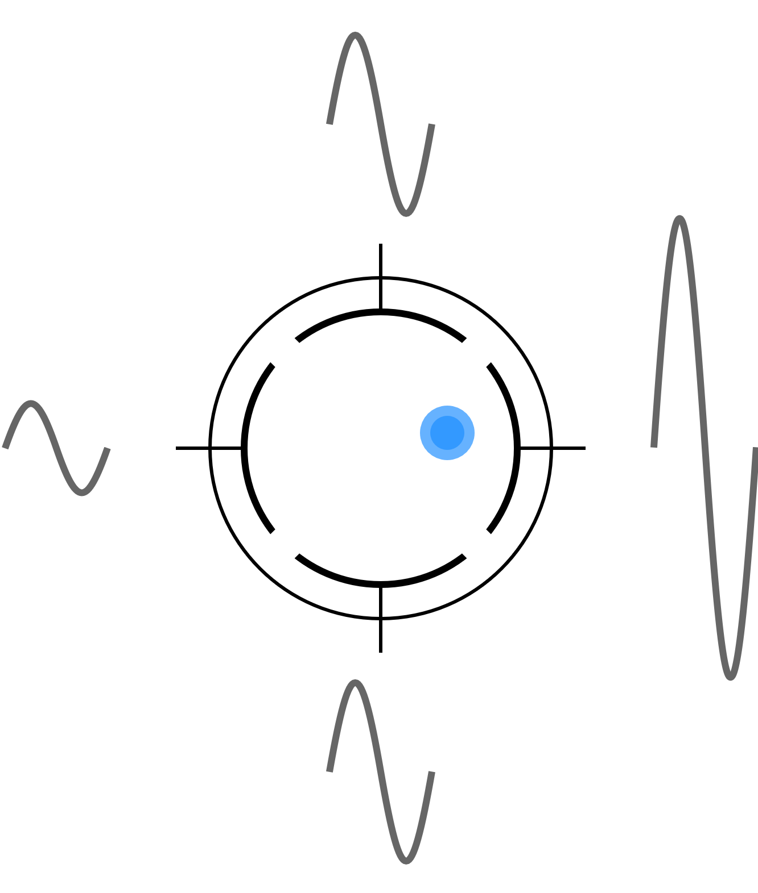
BPM dans Spiral2
BPM = Beam Position Monitor

Slide 3
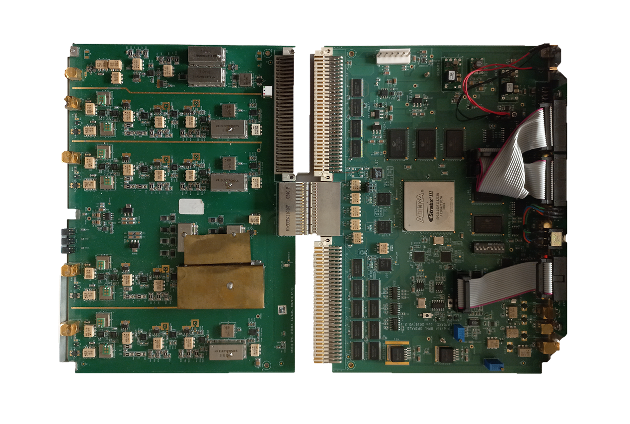
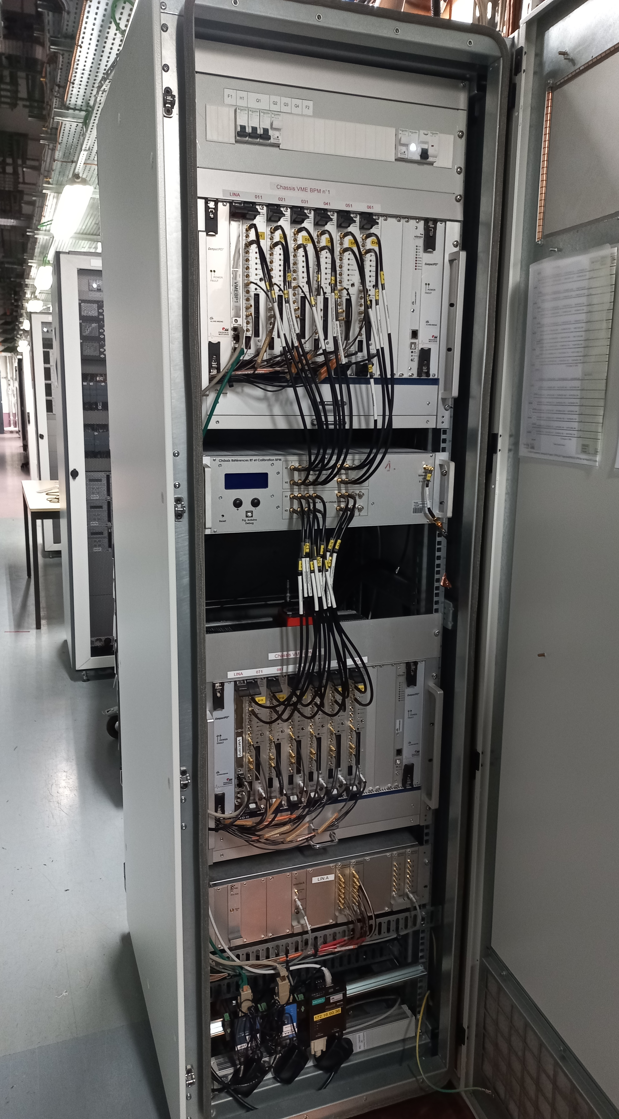
Principe de mesure
Carte analogique
Carte numérique

Slide 4
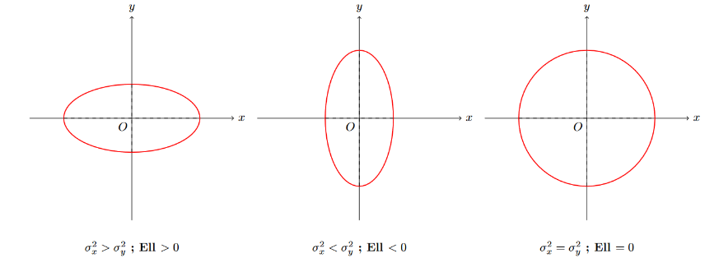
Principe de mesure
Spécifications | Précision
Mesure de la position | ≤ 150µm au minimum de l'intensité du faisceau
Plage de mesure | ± 20mm
Gamme de mesure de la position horizontale et verticale | ± 20 mm
Résolution (plus petit déplacement du faisceau à mesurer) | 50 μm
Erreur de mesure de phase | ± 0,5°
Mesure de l'ellipticité : (σ_{2x} - σ_{2y}) | ± 20 % ou ± 1,2 mm²
Amplitudes
Phases
Mesure de phase indispensable pour le réglage des cavités.

Slide 5
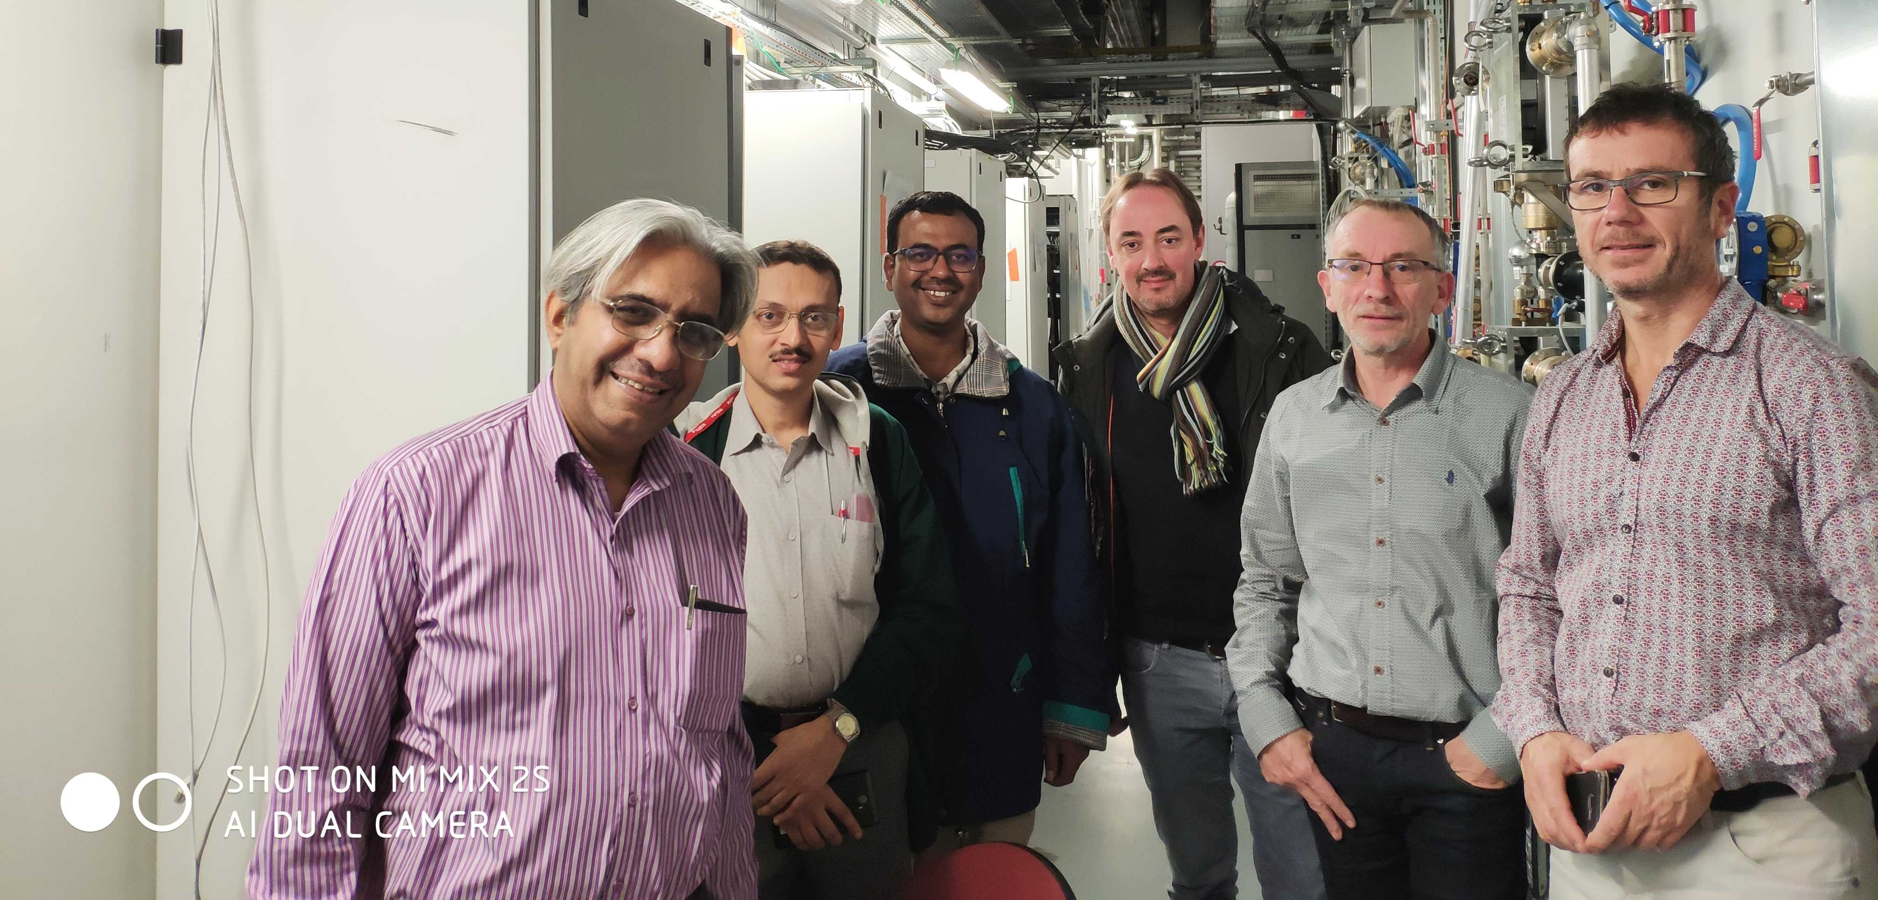
Historique
Mesures pour faisceaux intenses (Spiral2 phase2) :
Système d’interlock
Post-mortem
Evolution des besoins :
Faisceaux peu intenses
Améliorations effectuées :
Modélisation des signaux BPM en fonction de l’intensité, de l’énergie et de la longueur des paquets d’ions
Adaptation 50 Ω des chaines de mesure
CEM des baies
Création de châssis de distribution RF
Calibration fine des gains et phases
Améliorations effectuées:
Augmentation de la sensibilité à bas niveaux
Déduction des perturbations RF
 | h1 (dBm) |  | h2 (dBm)
I moy faisceau (µA) | min | max | min | max
5000 | -32,9 | -22,4 | -27,5 | -22,6
500 | -52,9 | -42,4 | -47,5 | -42,6
50 | -72,9 | -62,4 | -67,5 | -62,6
5 | -92,9 | -82,4 | -87,5 | -82,6
1 | -106,9 | -96,4 | -101,5 | -96,6
Bonne résolution des mesures
Résolution insuffisante.

Slide 6
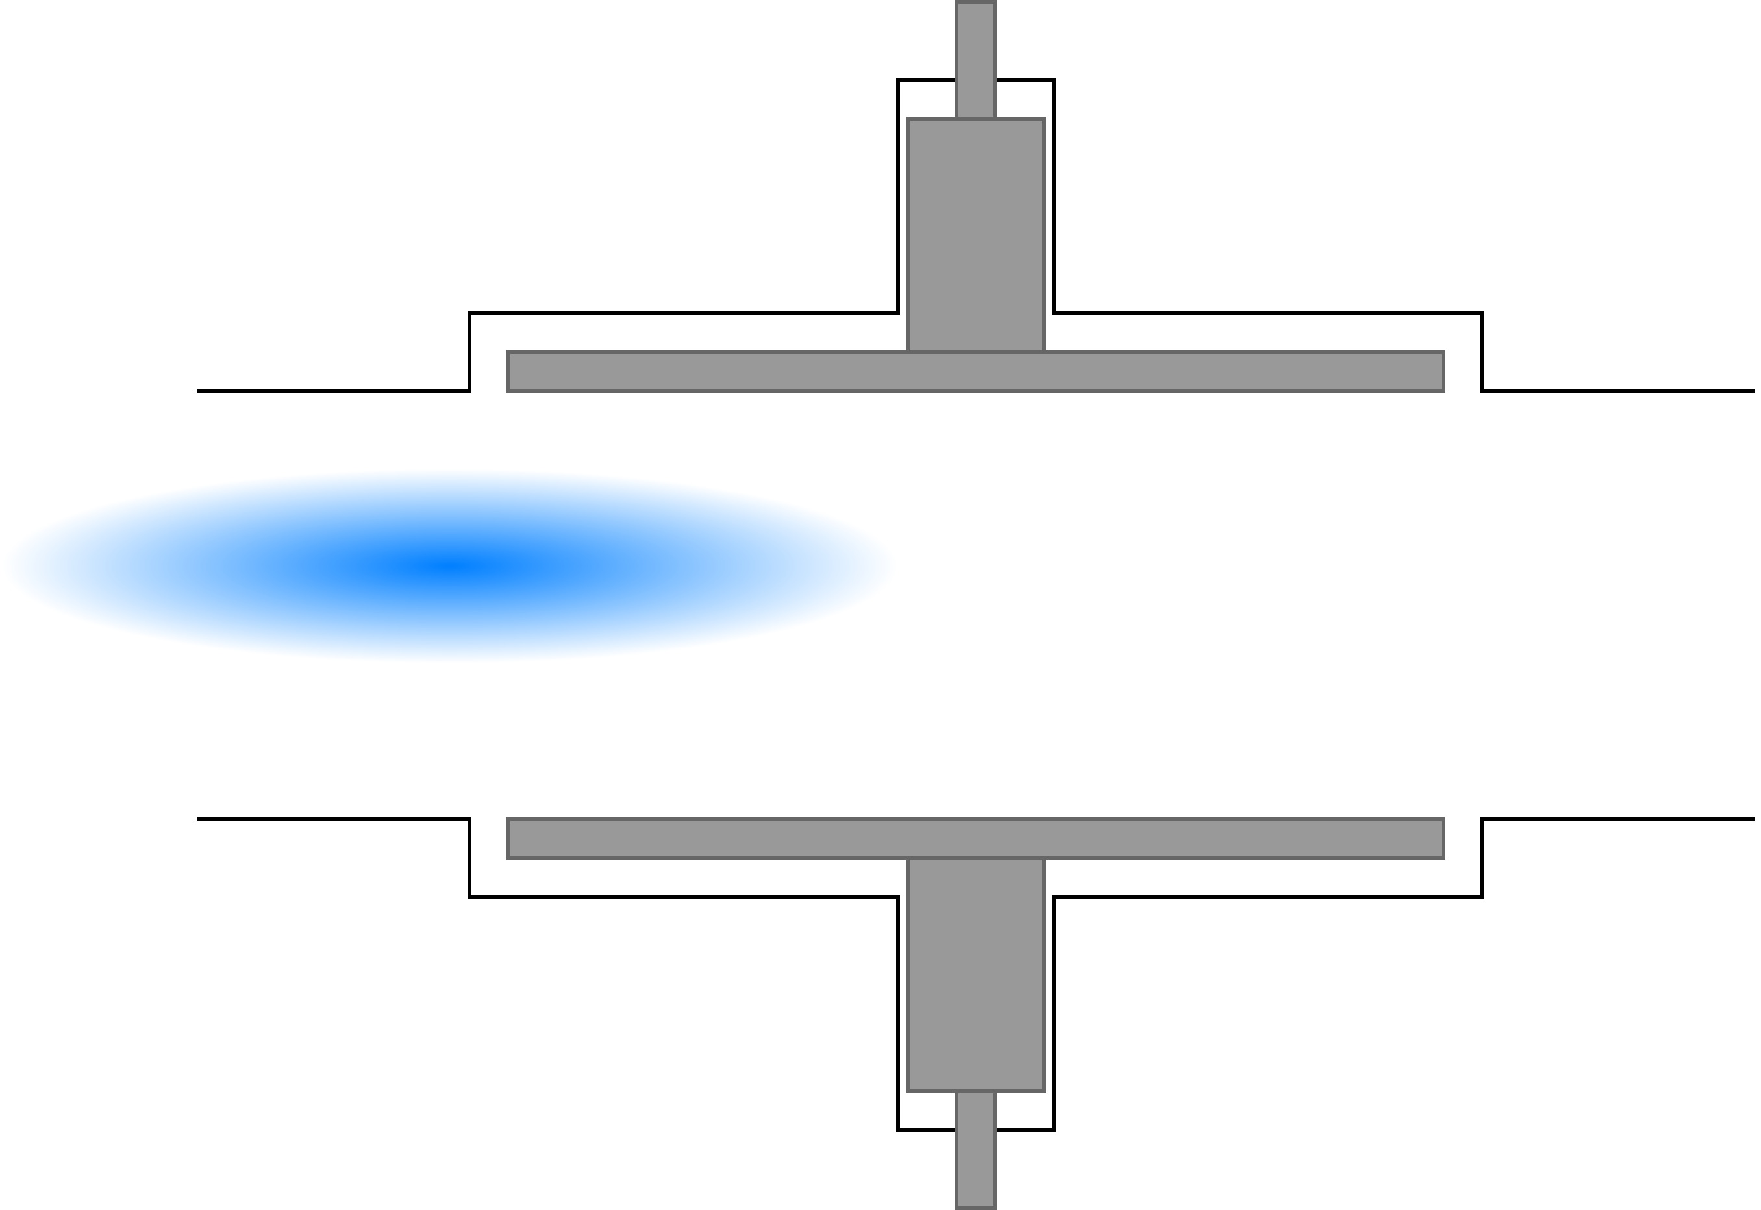
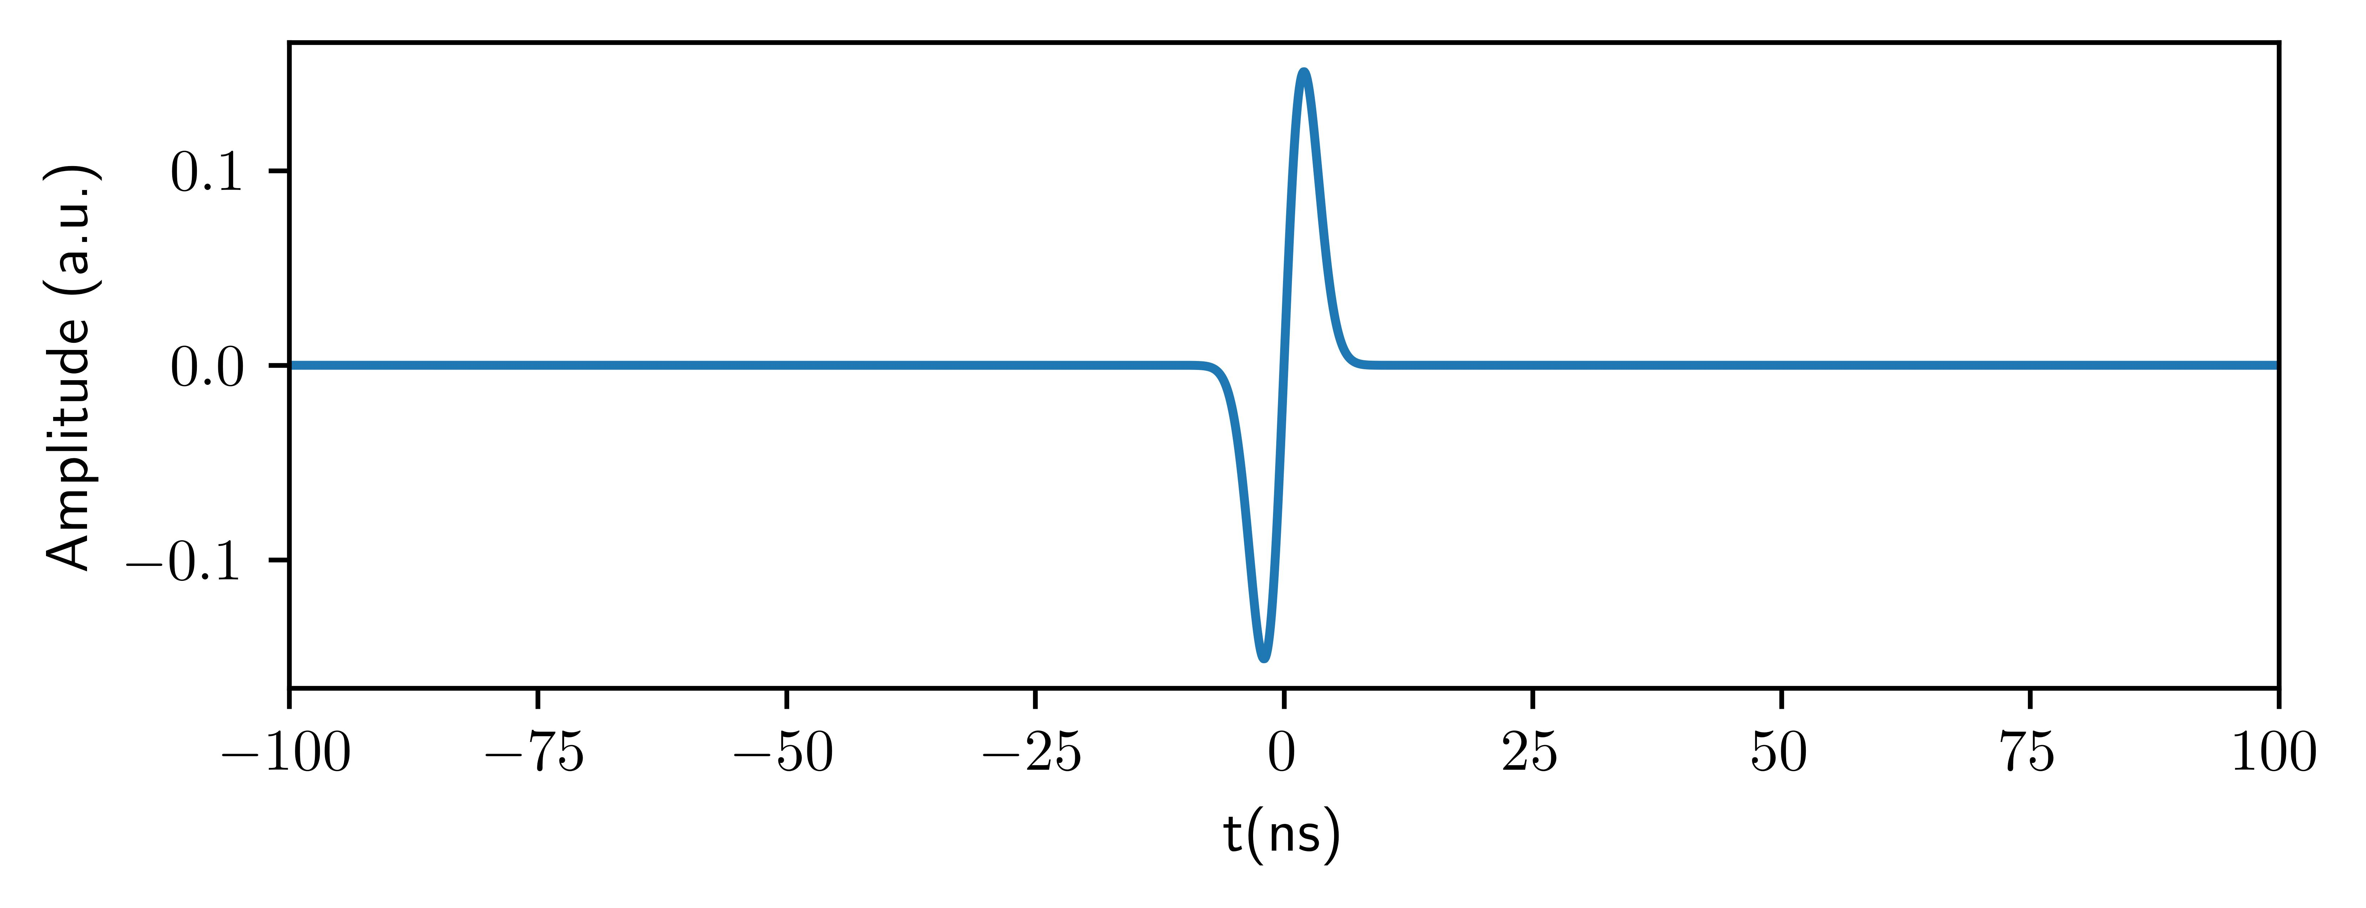
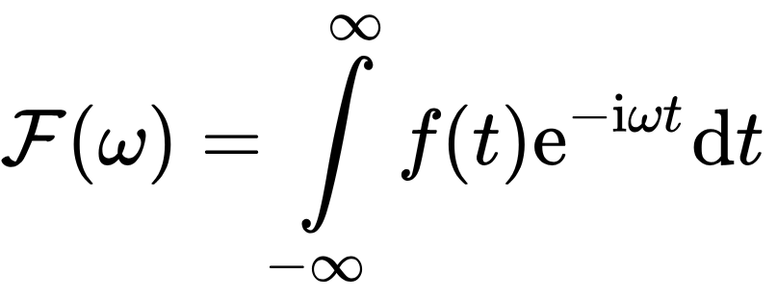
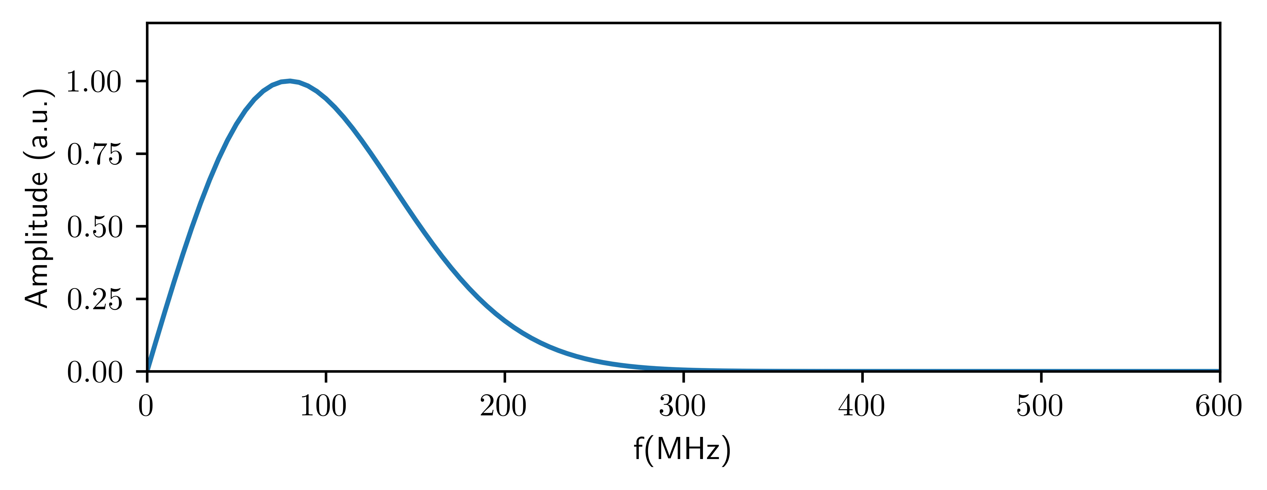
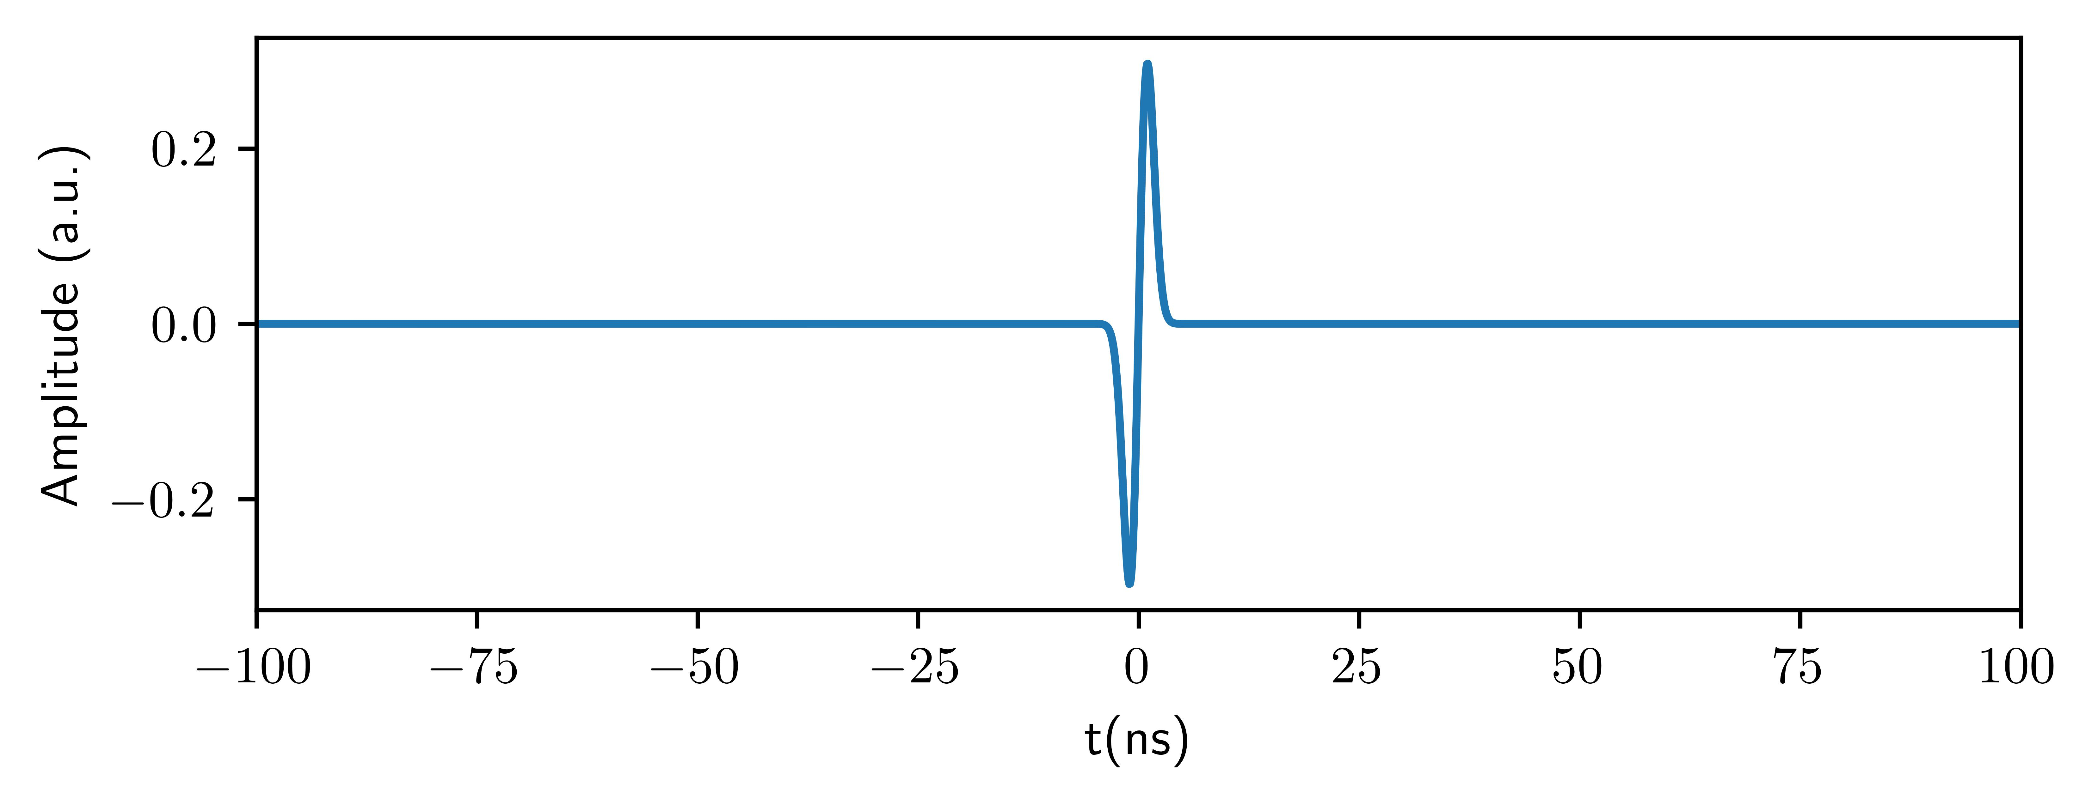
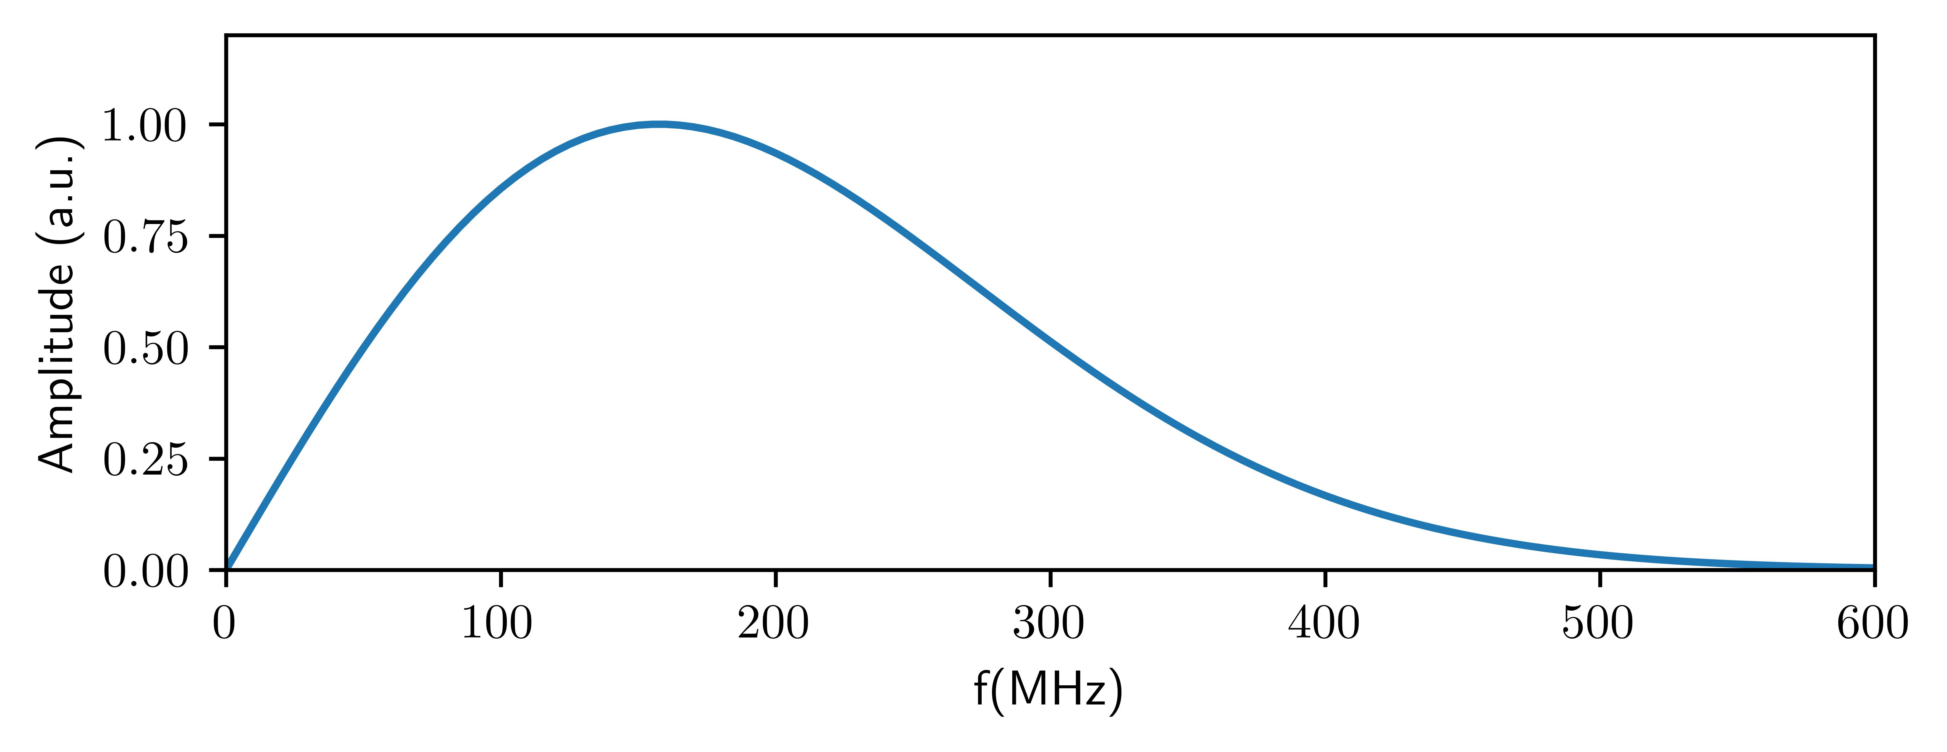


Principe
Domaine temporel ($ℝ$)
Domaine fréquentiel ($ℂ$)

Slide 7
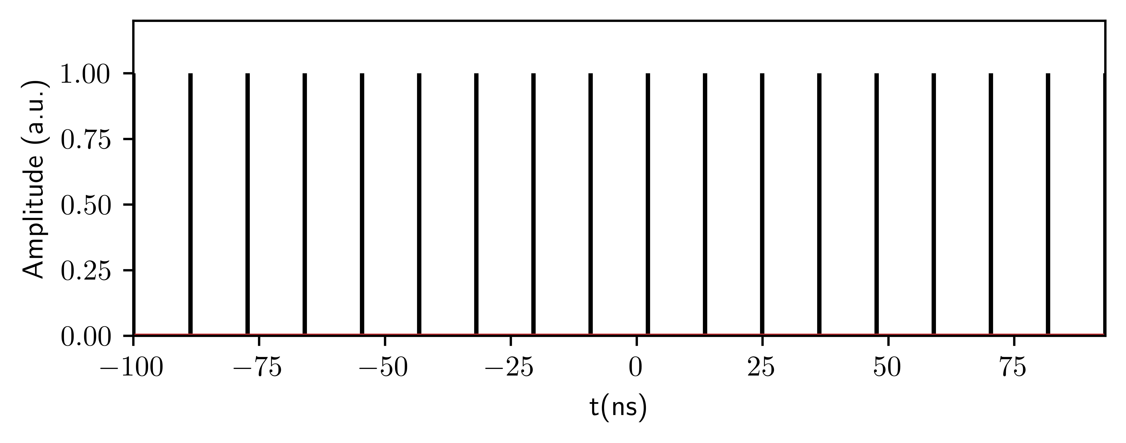
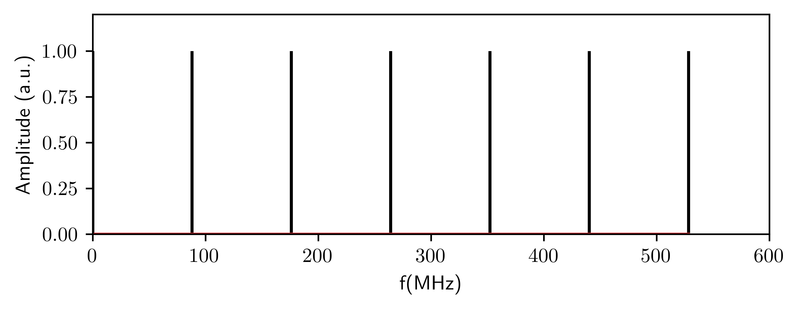
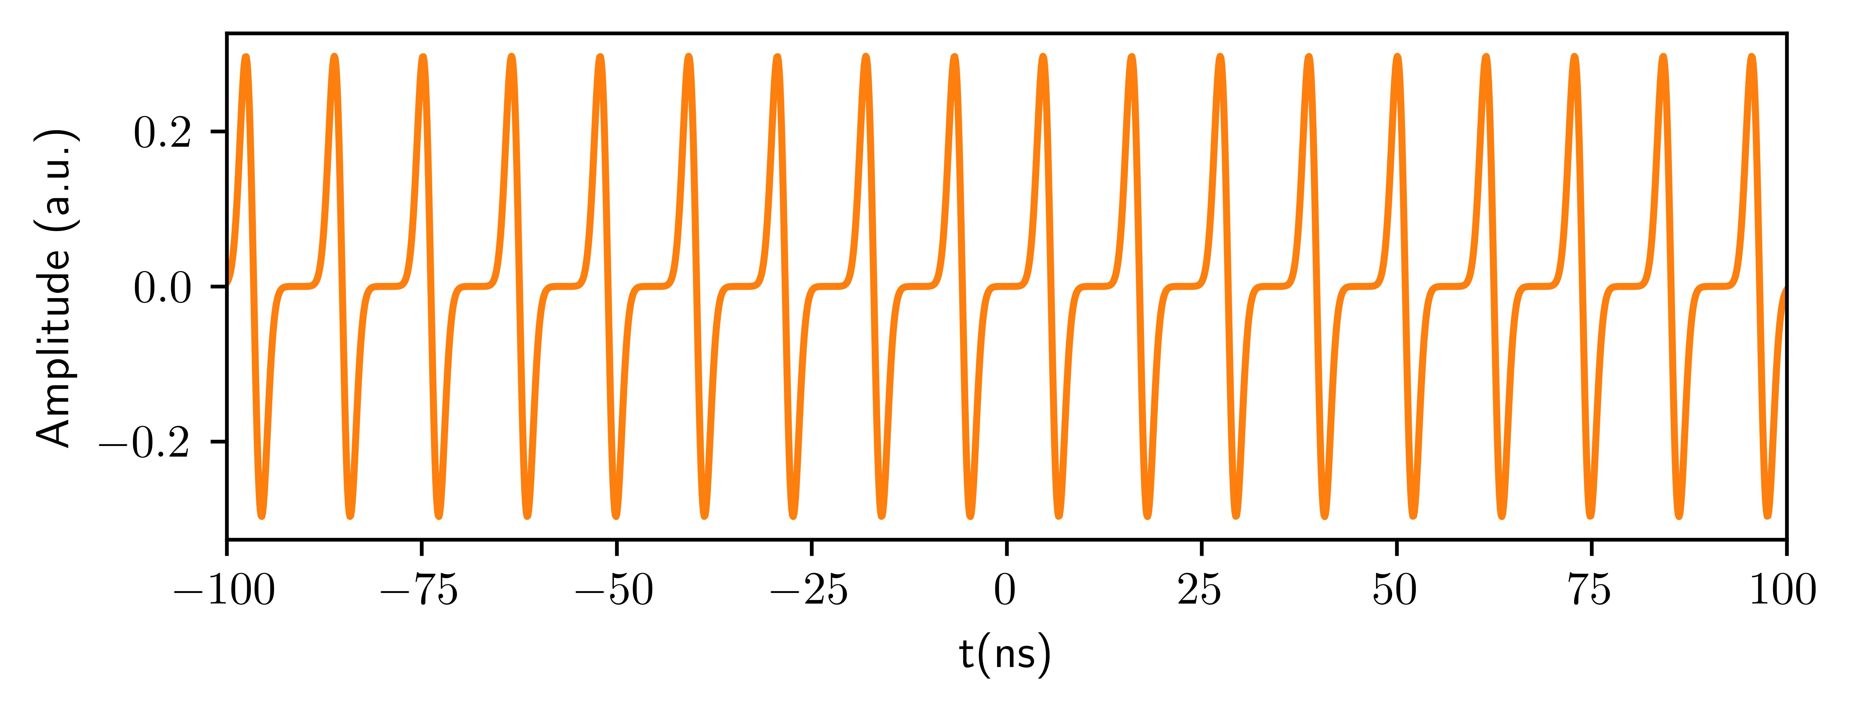
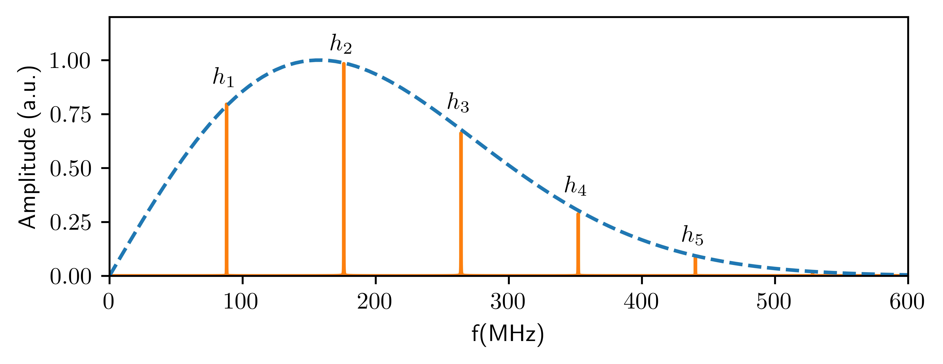






Principe
$$∗$$
$$×$$
$F=88.0525$MHz
$T=\frac{1}{F}≈11.3$ns
$$=$$
$$=$$

Slide 8

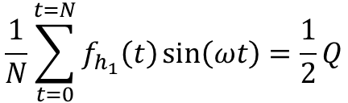
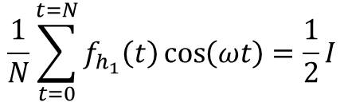





Principe
$$ℱ\left(ω\right)= \int_{−∞}^{∞}{(f\left(t\right)\cos\left(ωt\right)+i∙\sin\left(ωt\right))dt}$$
$$A=\sqrt{I^{2}+Q^{2}}$$
$$φ=\tan^{−1}{\frac{Q}{I}}$$
$$f_{h_{1}}\left(t\right)=A\cos\left(ωt+ φ\right)=I\cos\left(ωt\right)+Q\sin\left(ωt\right)$$
$f_{h_{1}}(t)\cos\left(ωt\right)=$ $I\cos^{2}\left(ωt\right)+ Q\sin\left(ωt\right)\cos\left(ωt\right)$
$f_{h_{1}}(t)\sin\left(ωt\right)=$ $I\cos\left(ωt\right)\sin{ωt}+Q\sin^{2}\left(ωt\right)$
Composantes continues
$$\frac{1}{N}\sum_{t=0}^{t=N}{f_{h_{1}}\left(t\right)\cos\left(ωt\right)=\frac{1}{2}I}$$
$$\frac{1}{N}\sum_{t=0}^{t=N}{f_{h_{1}}\left(t\right)\sin\left(ωt\right)=\frac{1}{2}Q}$$
$$\sin^{2}\left(a\right)= \frac{1}{2}\left(1−\cos\left(2a\right)\right)$$
$$\cos^{2}\left(a\right)= \frac{1}{2}\left(1+\cos\left(2a\right)\right)$$
$$\cos\left(a\right)\sin\left(a\right)=\frac{1}{2}\sin\left(2a\right)$$

Slide 9
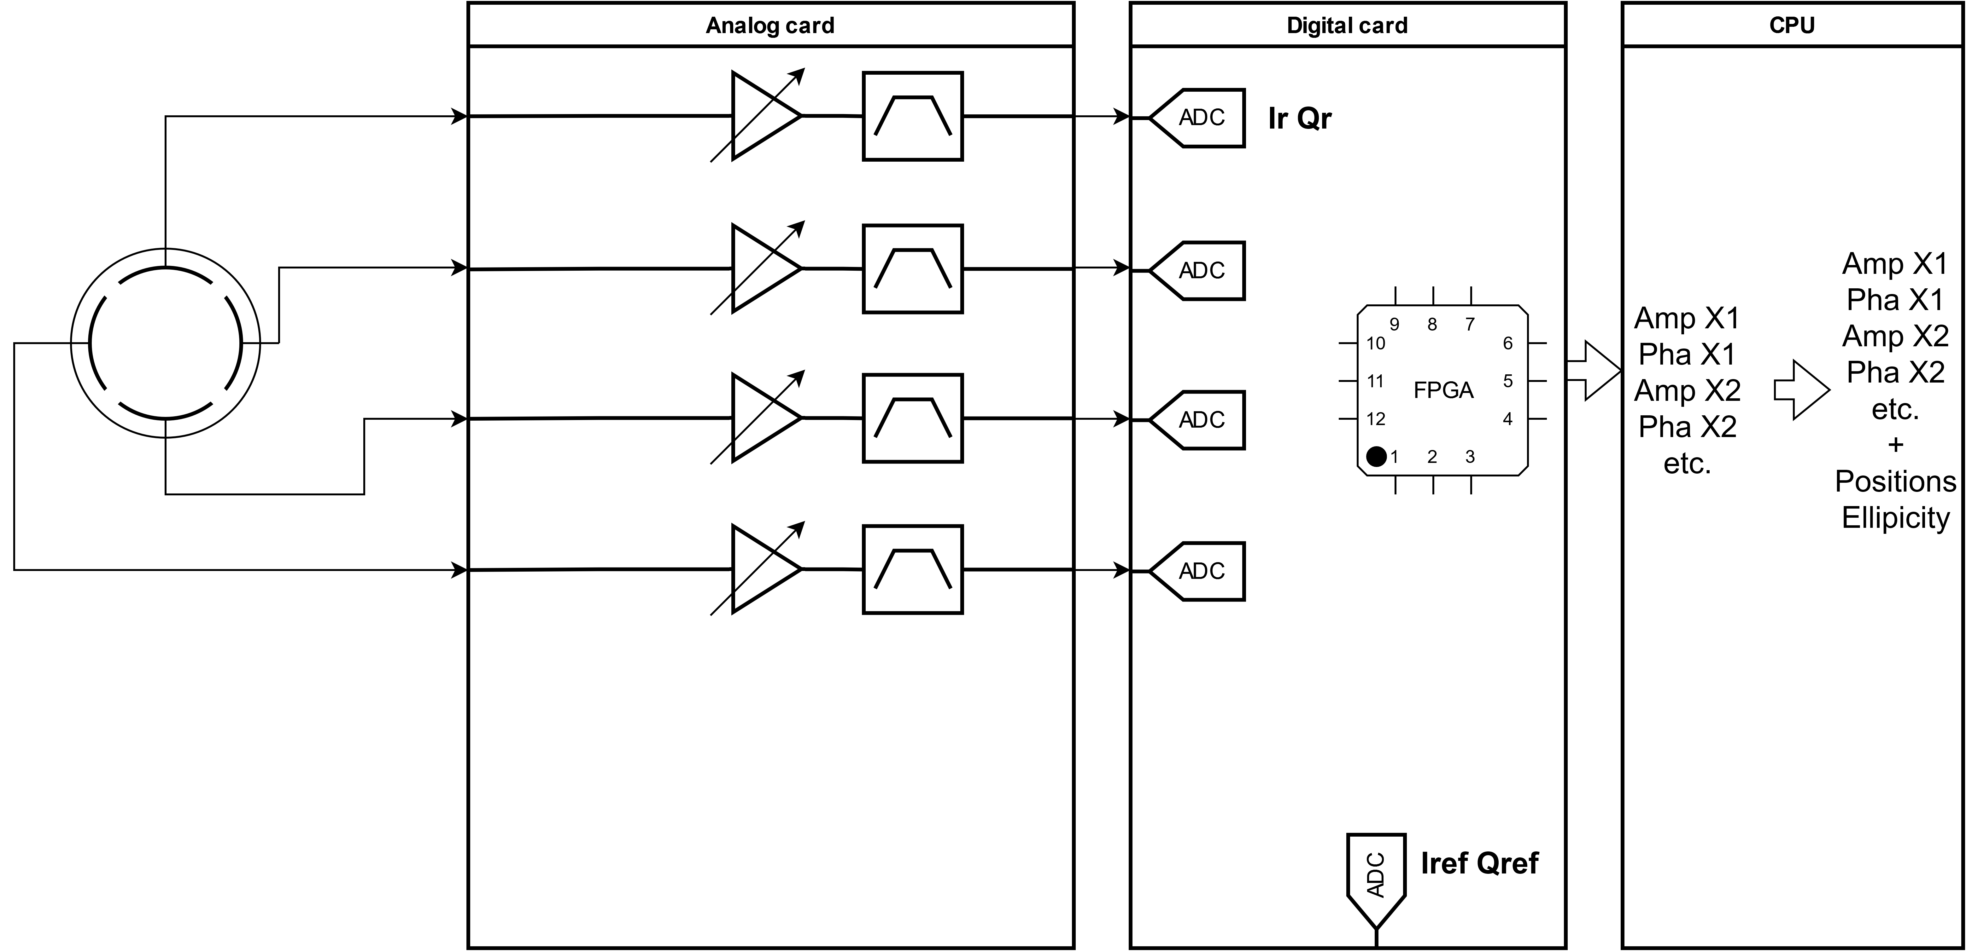

Modifications
Traitement du signal d’origine :
$h_{1}$= 88.0525 MHz
Carte analogique
Carte numérique
Filtrage + Amplification
Détection synchrone

Slide 10
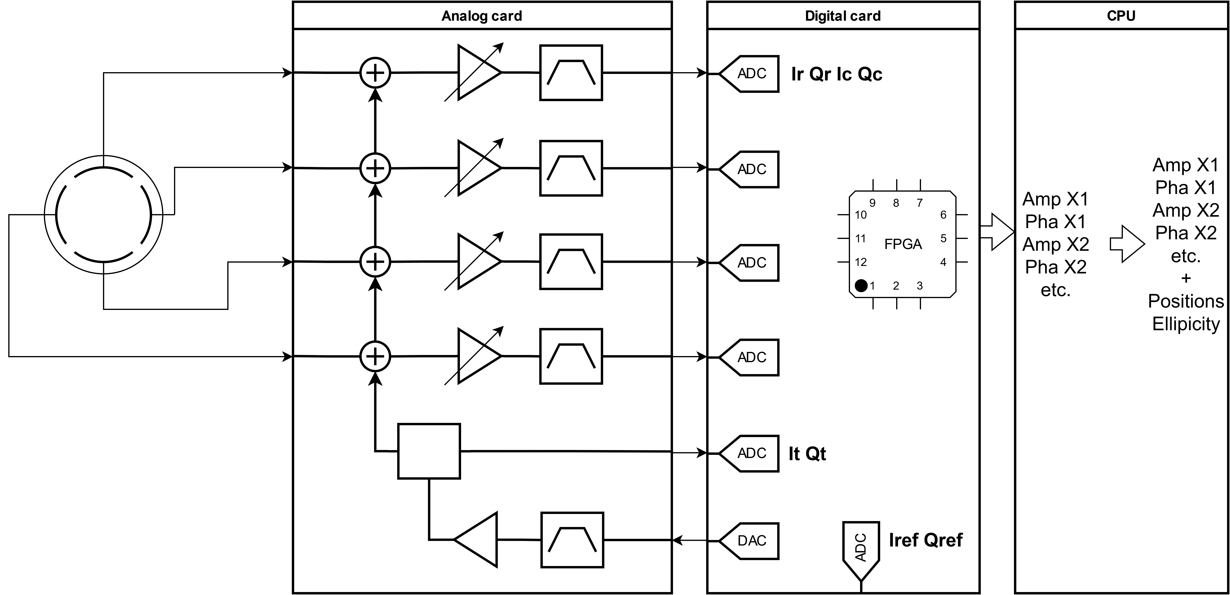


Modifications
Traitement du signal d’origine :
$h_{1}$= 88.0525 MHz
$f_{s}=$65.3375 MHz
$h_{1}$= 86.776 MHz

Slide 11
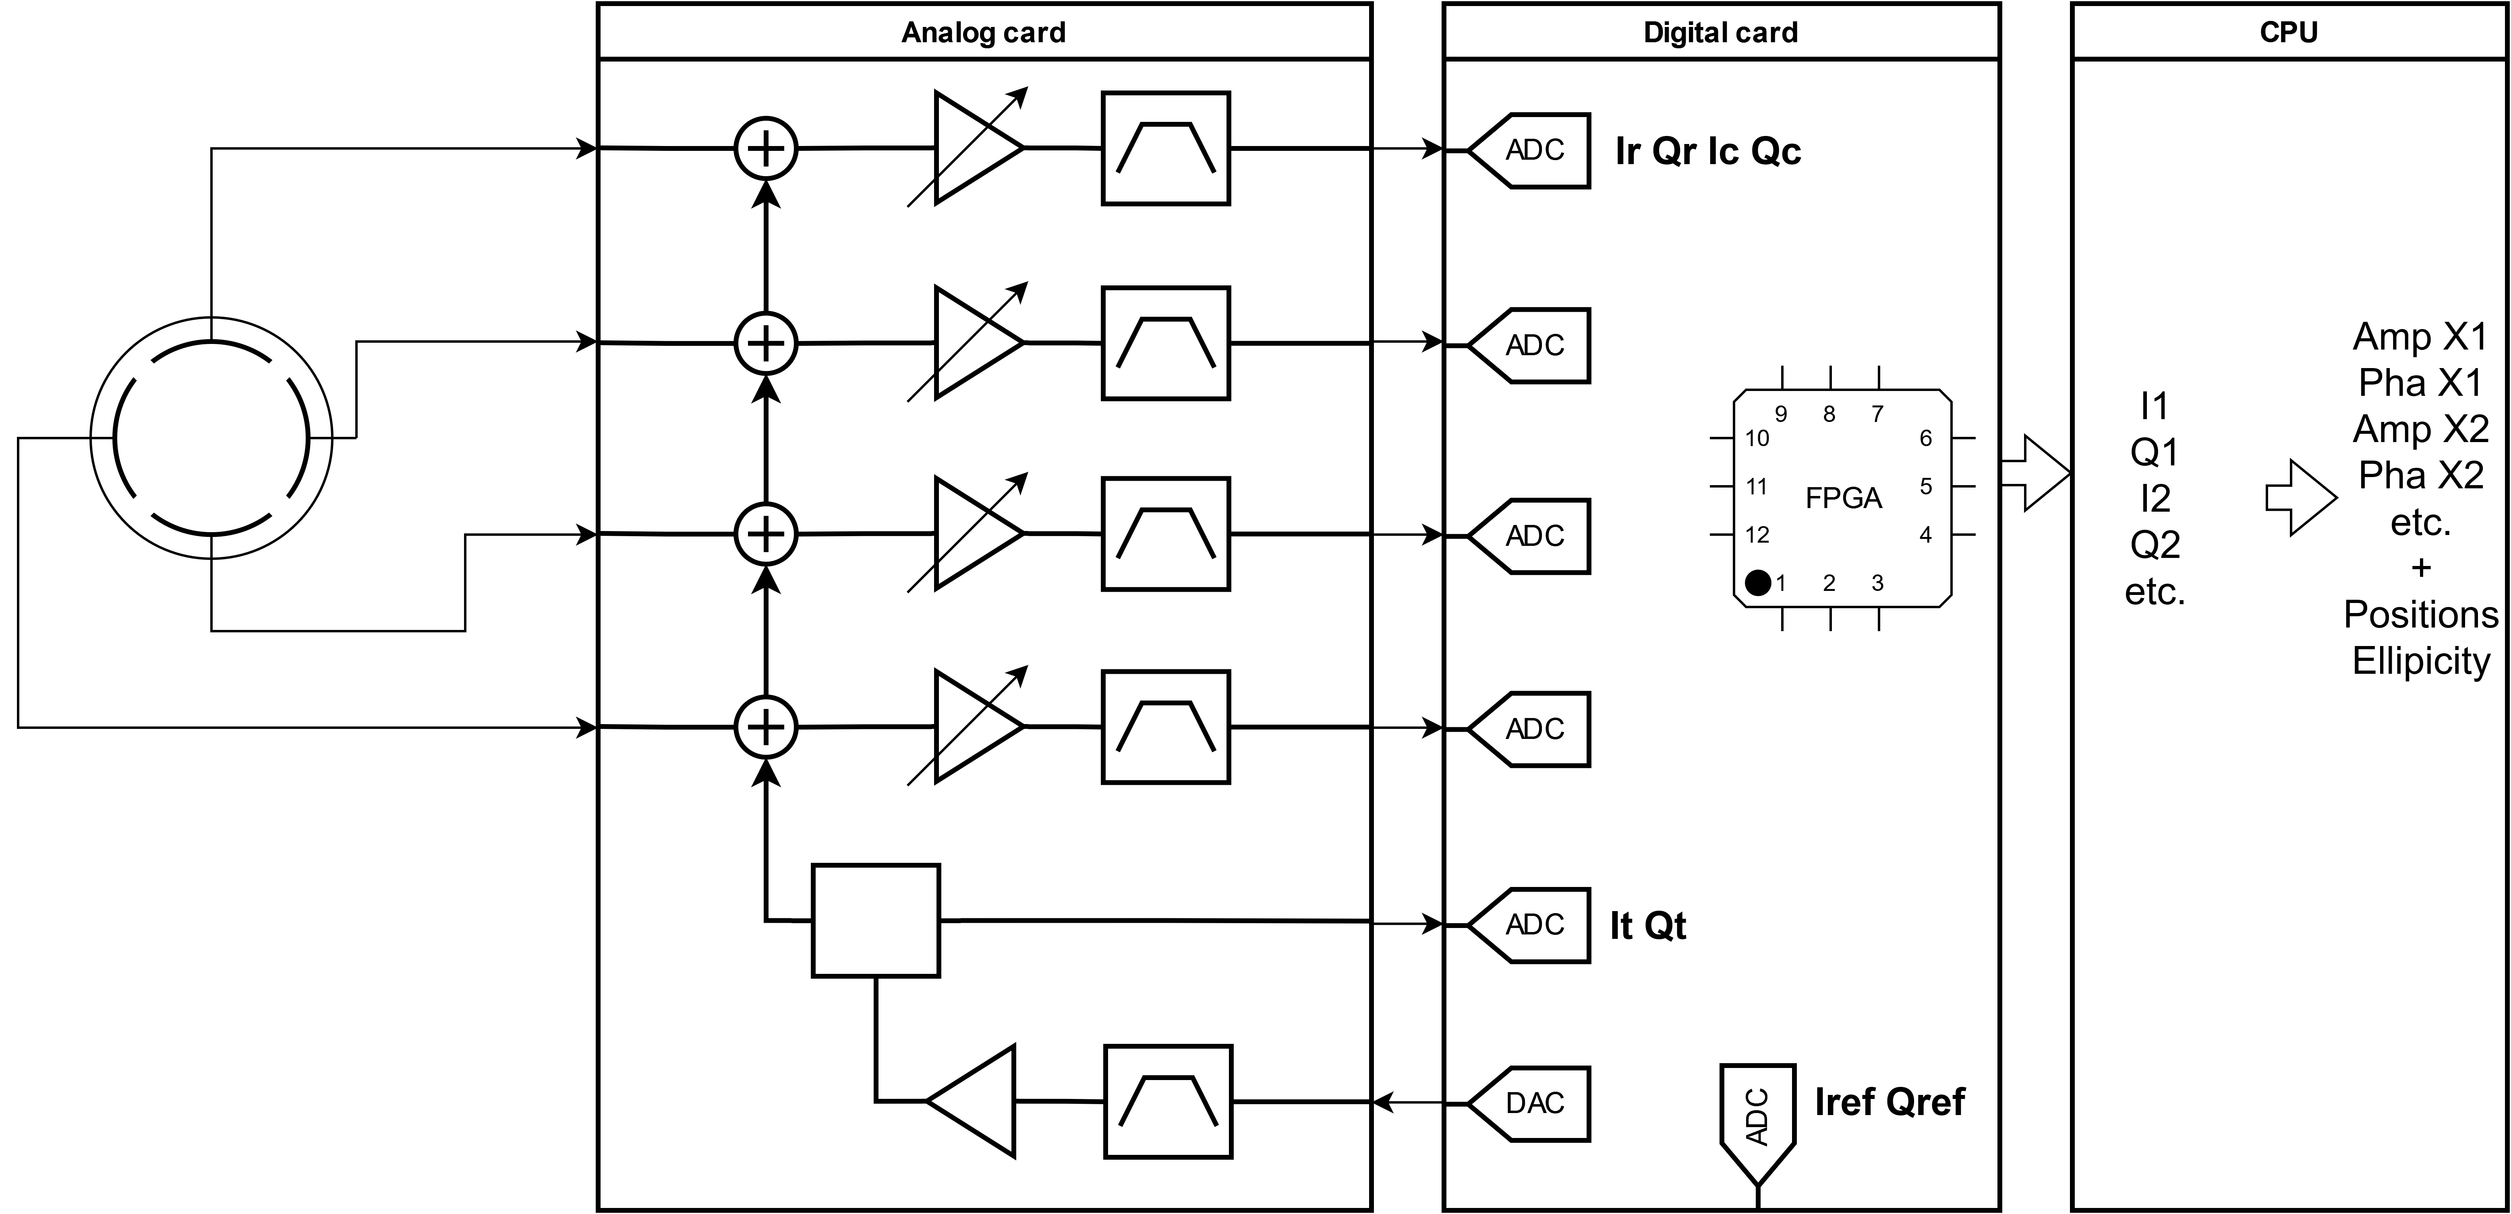
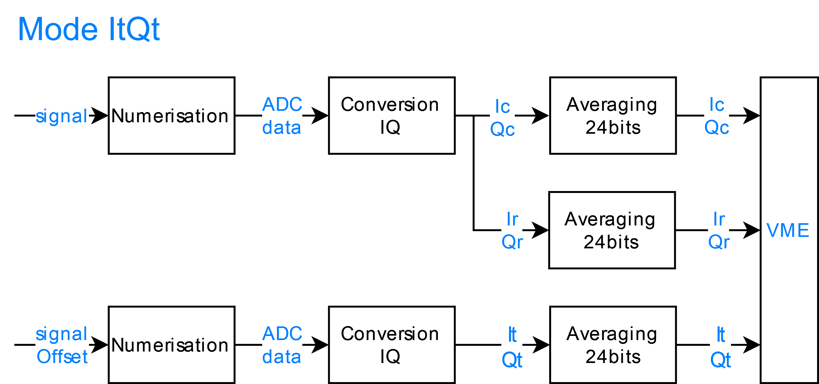
Modifications
Traitement du signal modifié :
Modifications du traitement dans le driver CPU :
Egalisation des voies (Gain, déphasage)
Calcul position/ellipticité

Slide 12
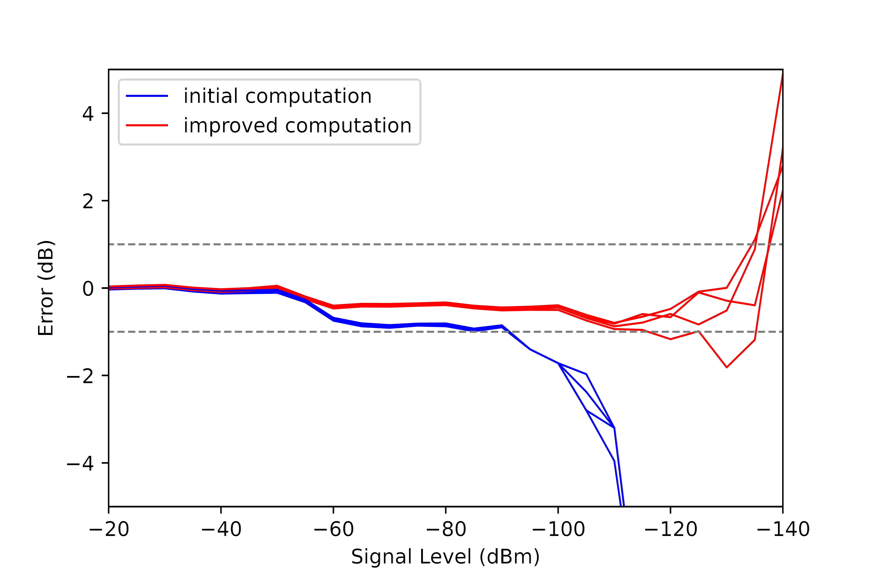
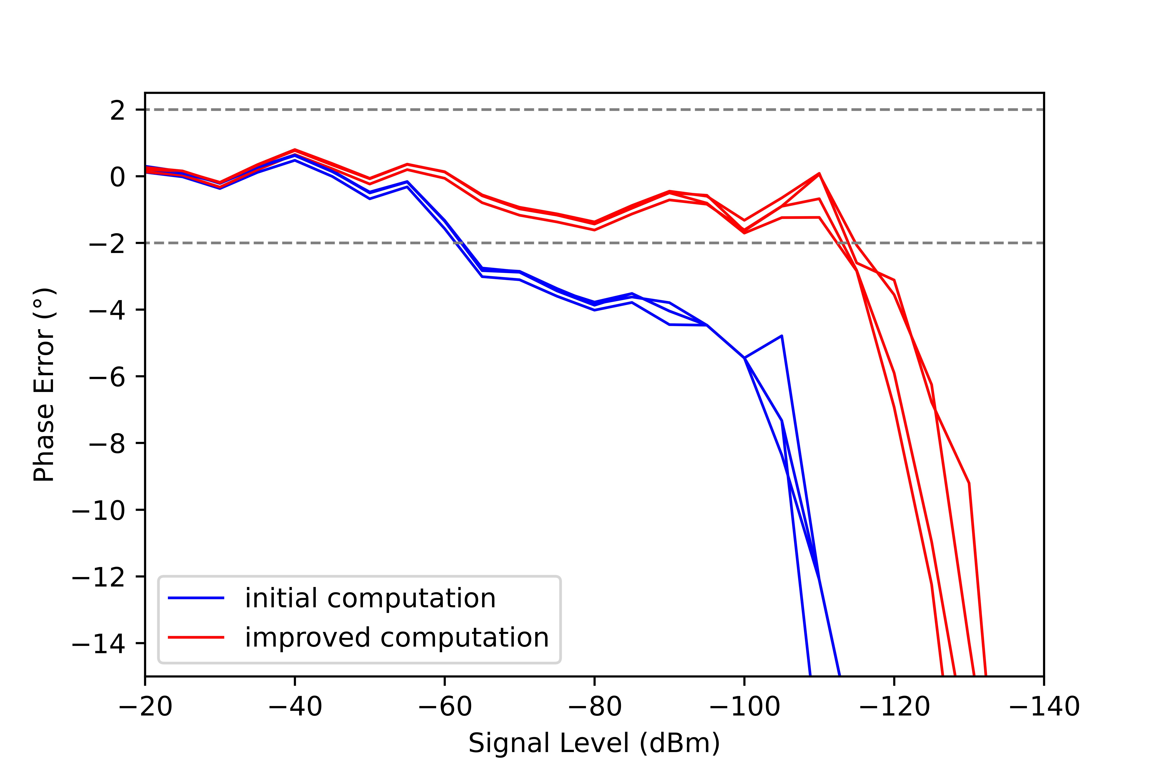
Comparaisons des erreurs de mesures
Tests en labo :
Balayage en amplitude :

Slide 13
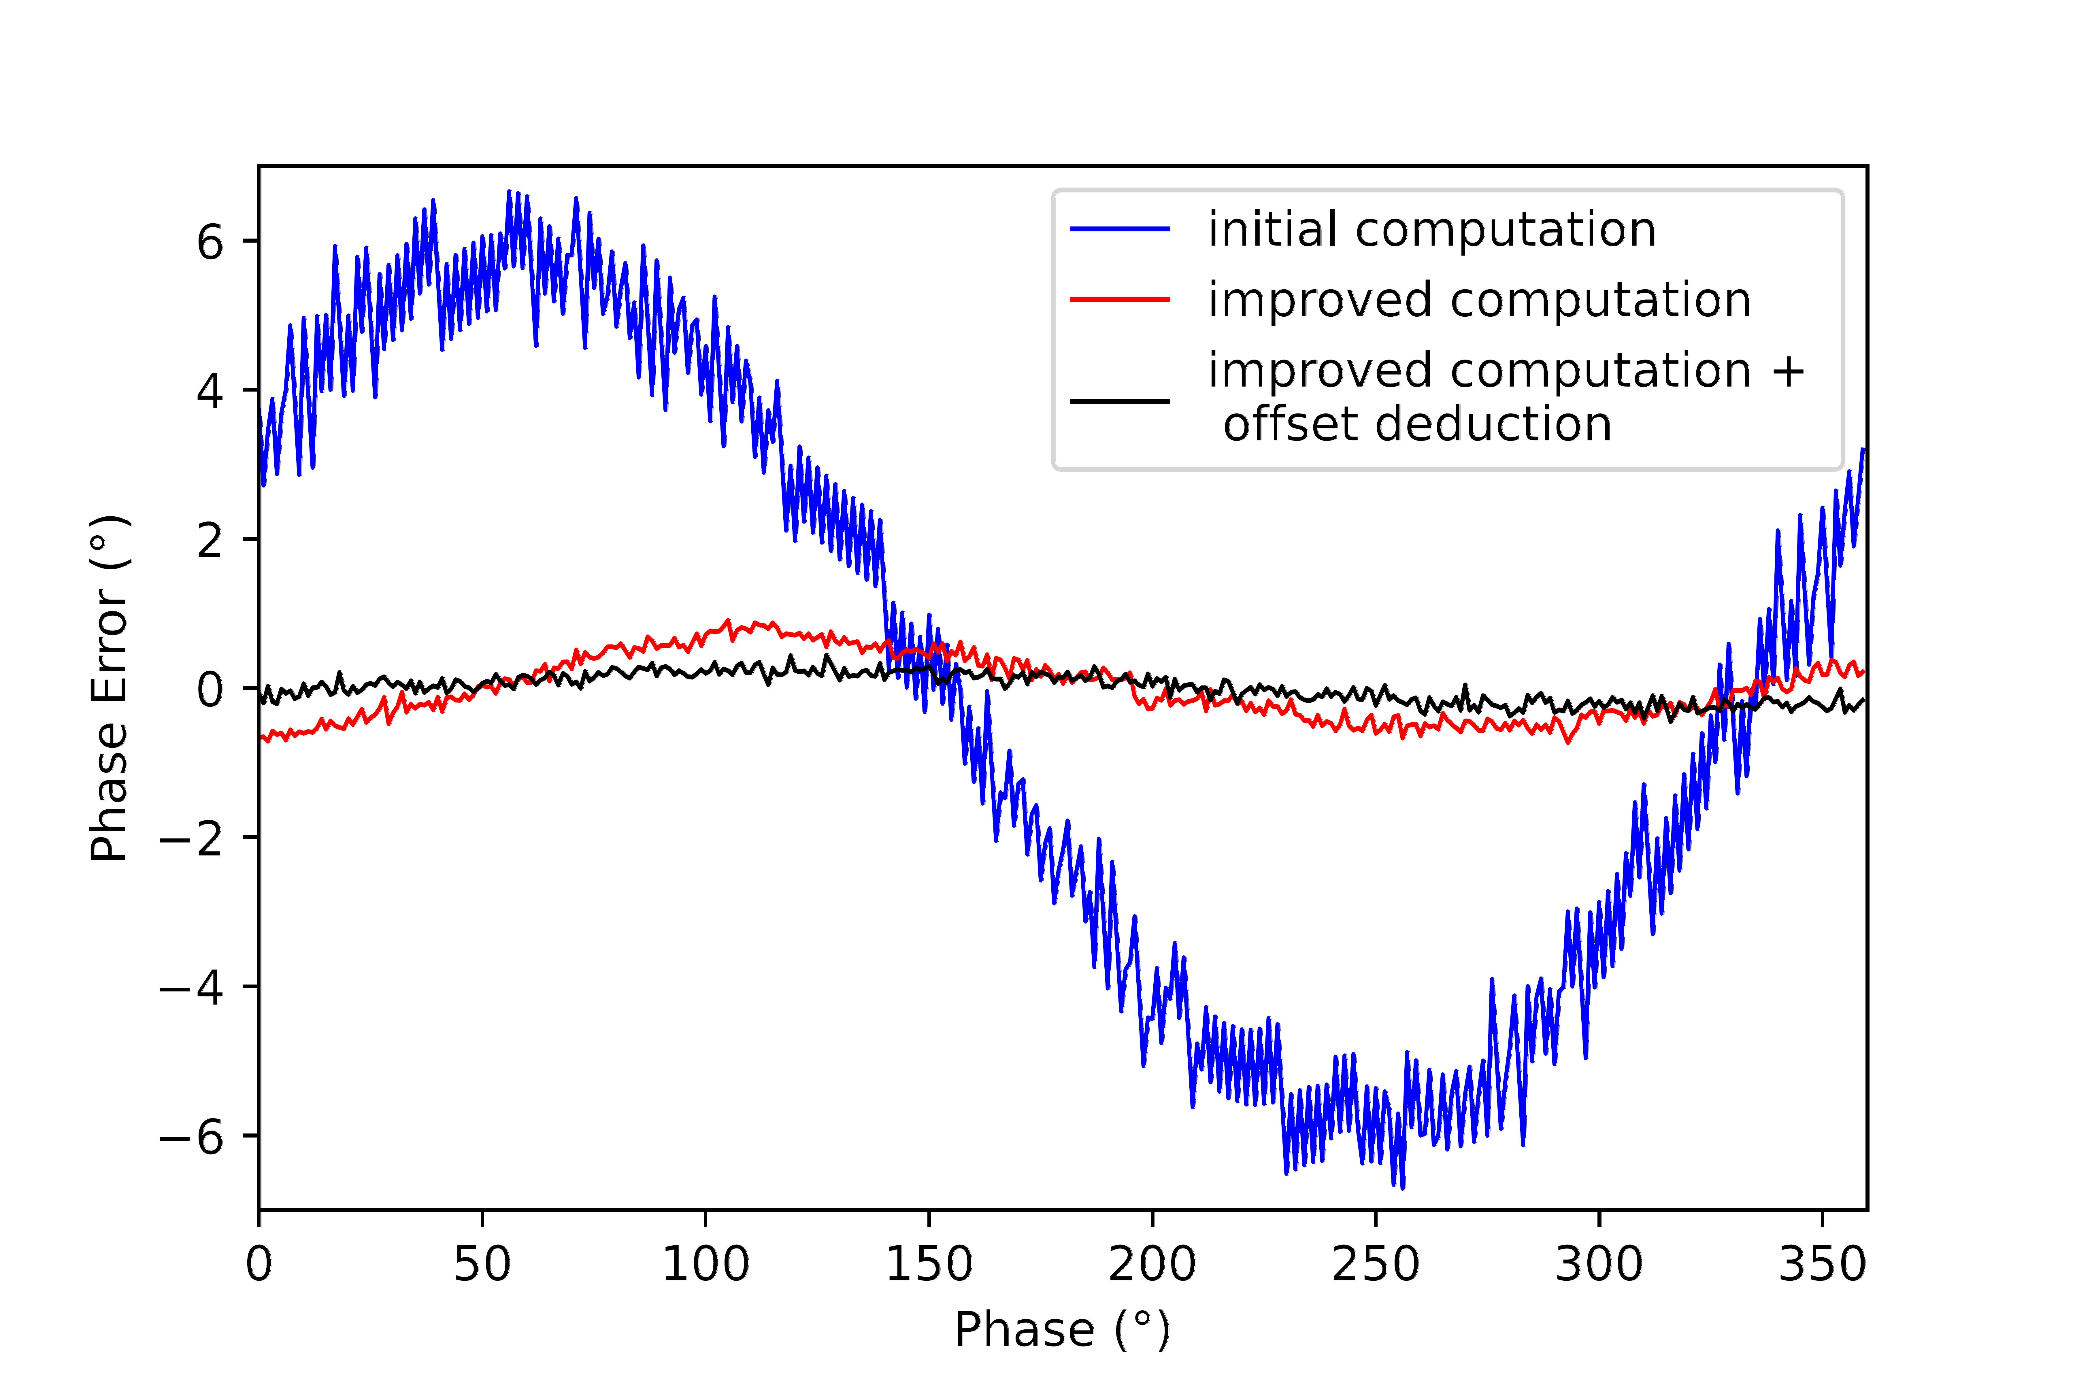
Comparaisons des erreurs de mesures
Balayage en phase :
Tests en labo bons, mais …
Mesure à -100dBm (équivalent 1µA)

Slide 14
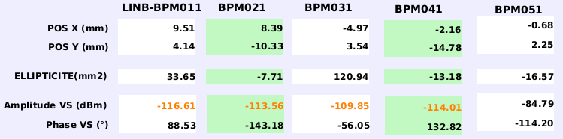
Comparaisons des erreurs de mesures
Test en labo bon, mais …
… système réel très perturbé par l’environnement.
Mesures sans faisceau :
amplitude signal d’offset ≈ amplitude signal mesuré
=> Déduction d’offset
Signaux qq µV
Champs 6.5 MV/m

Slide 15
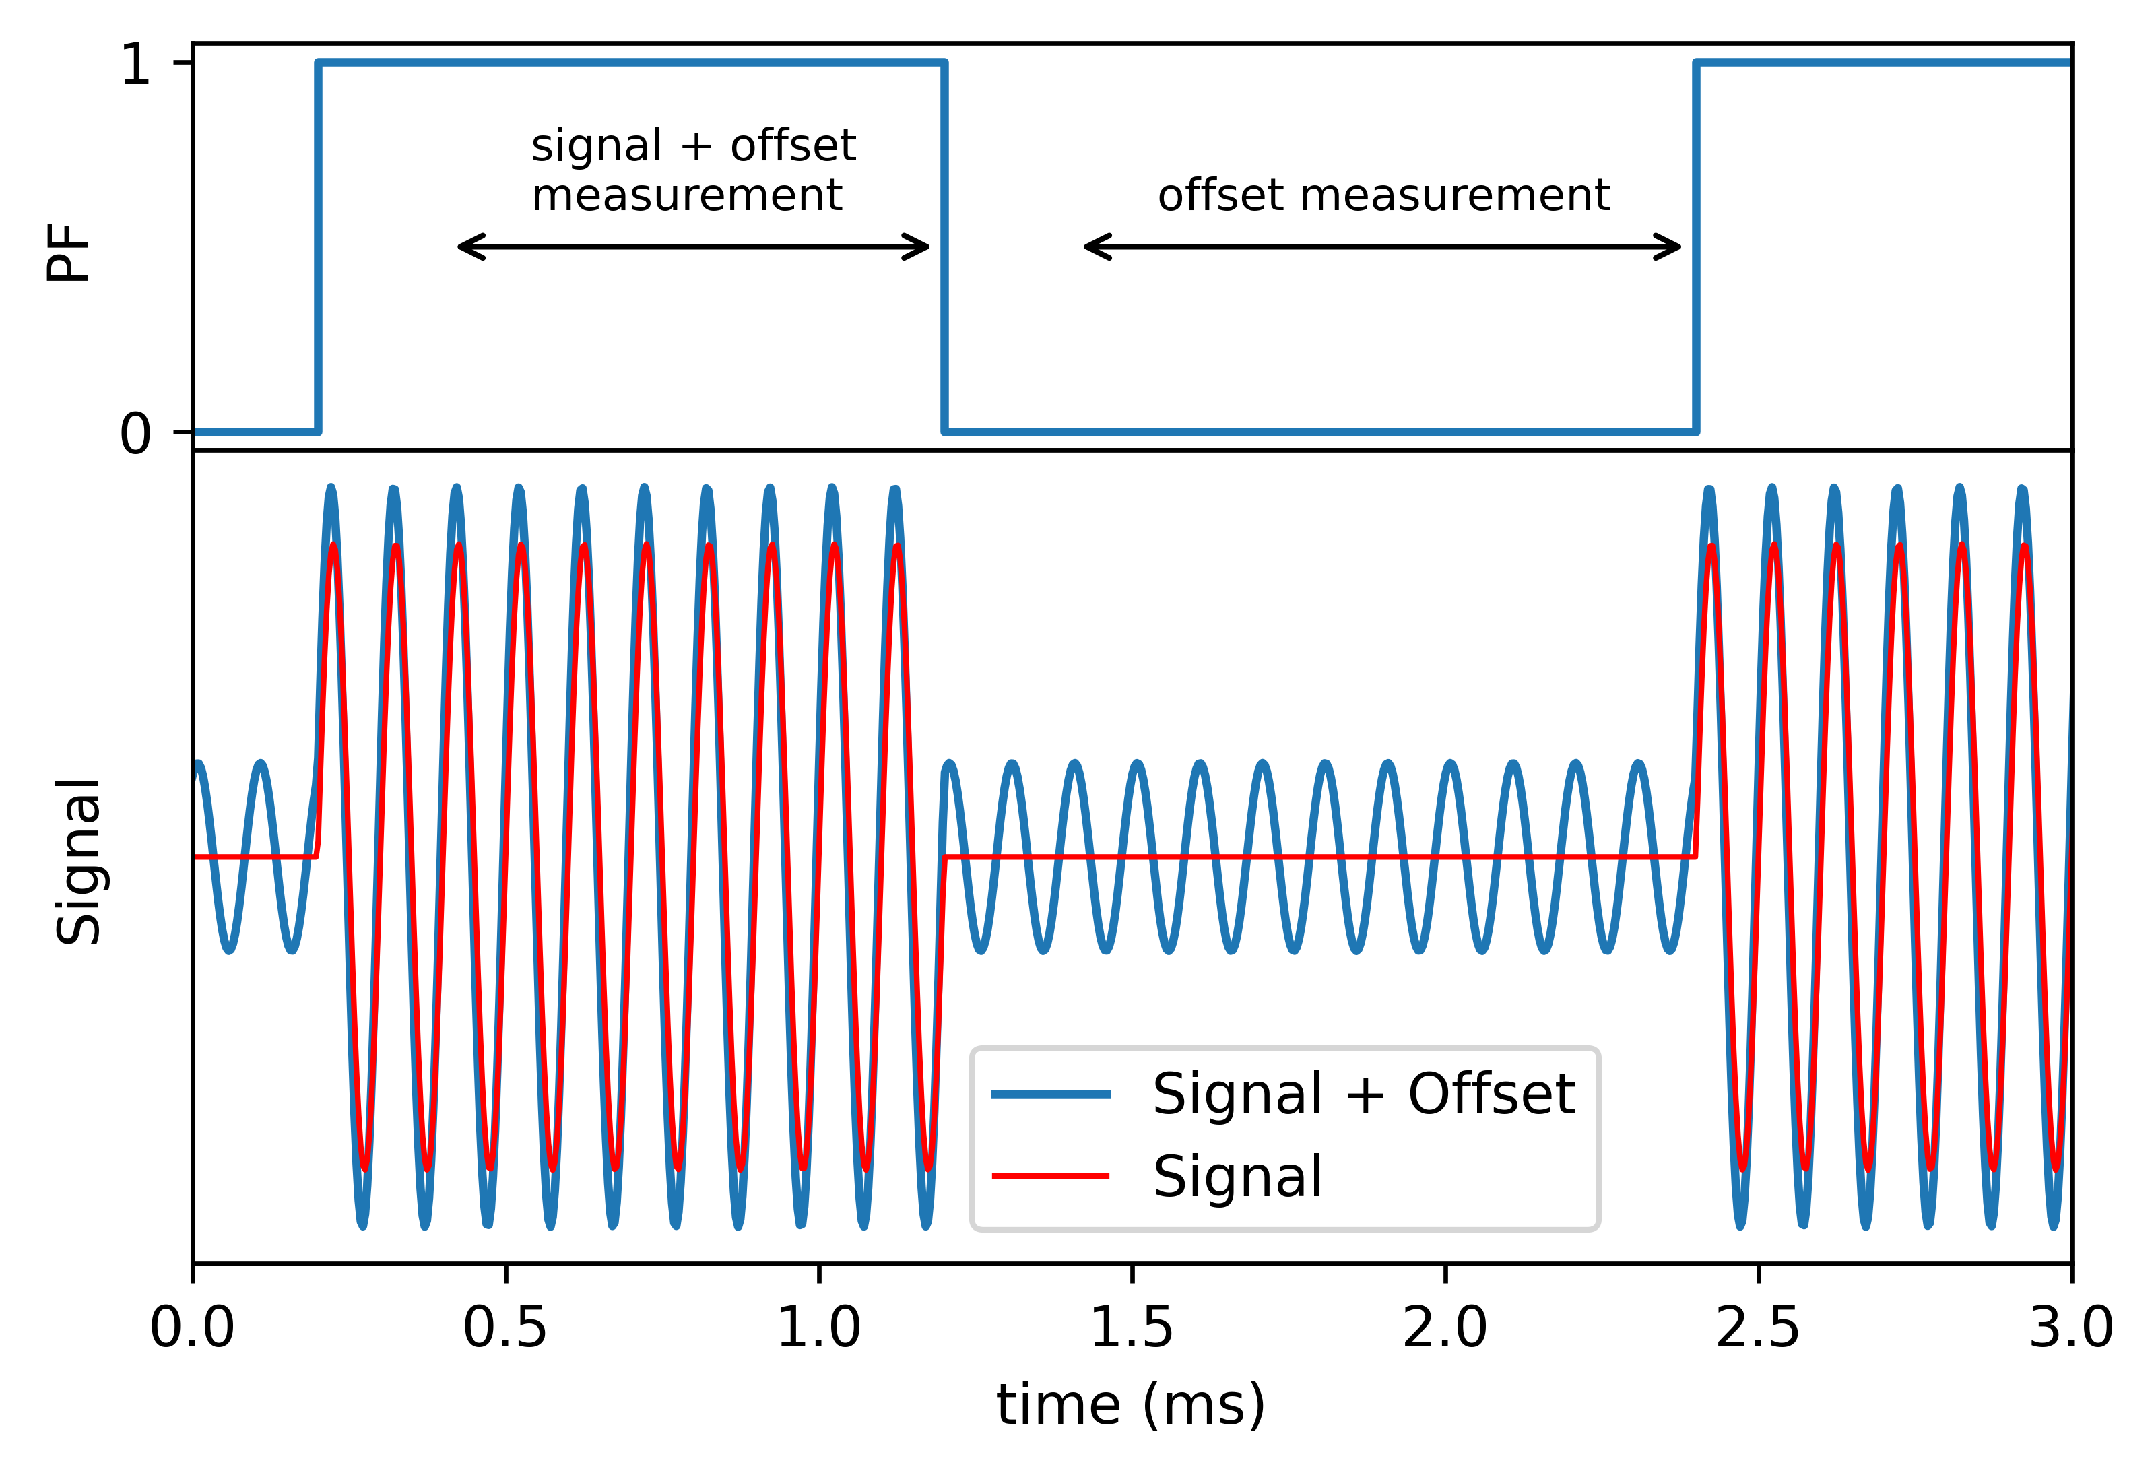
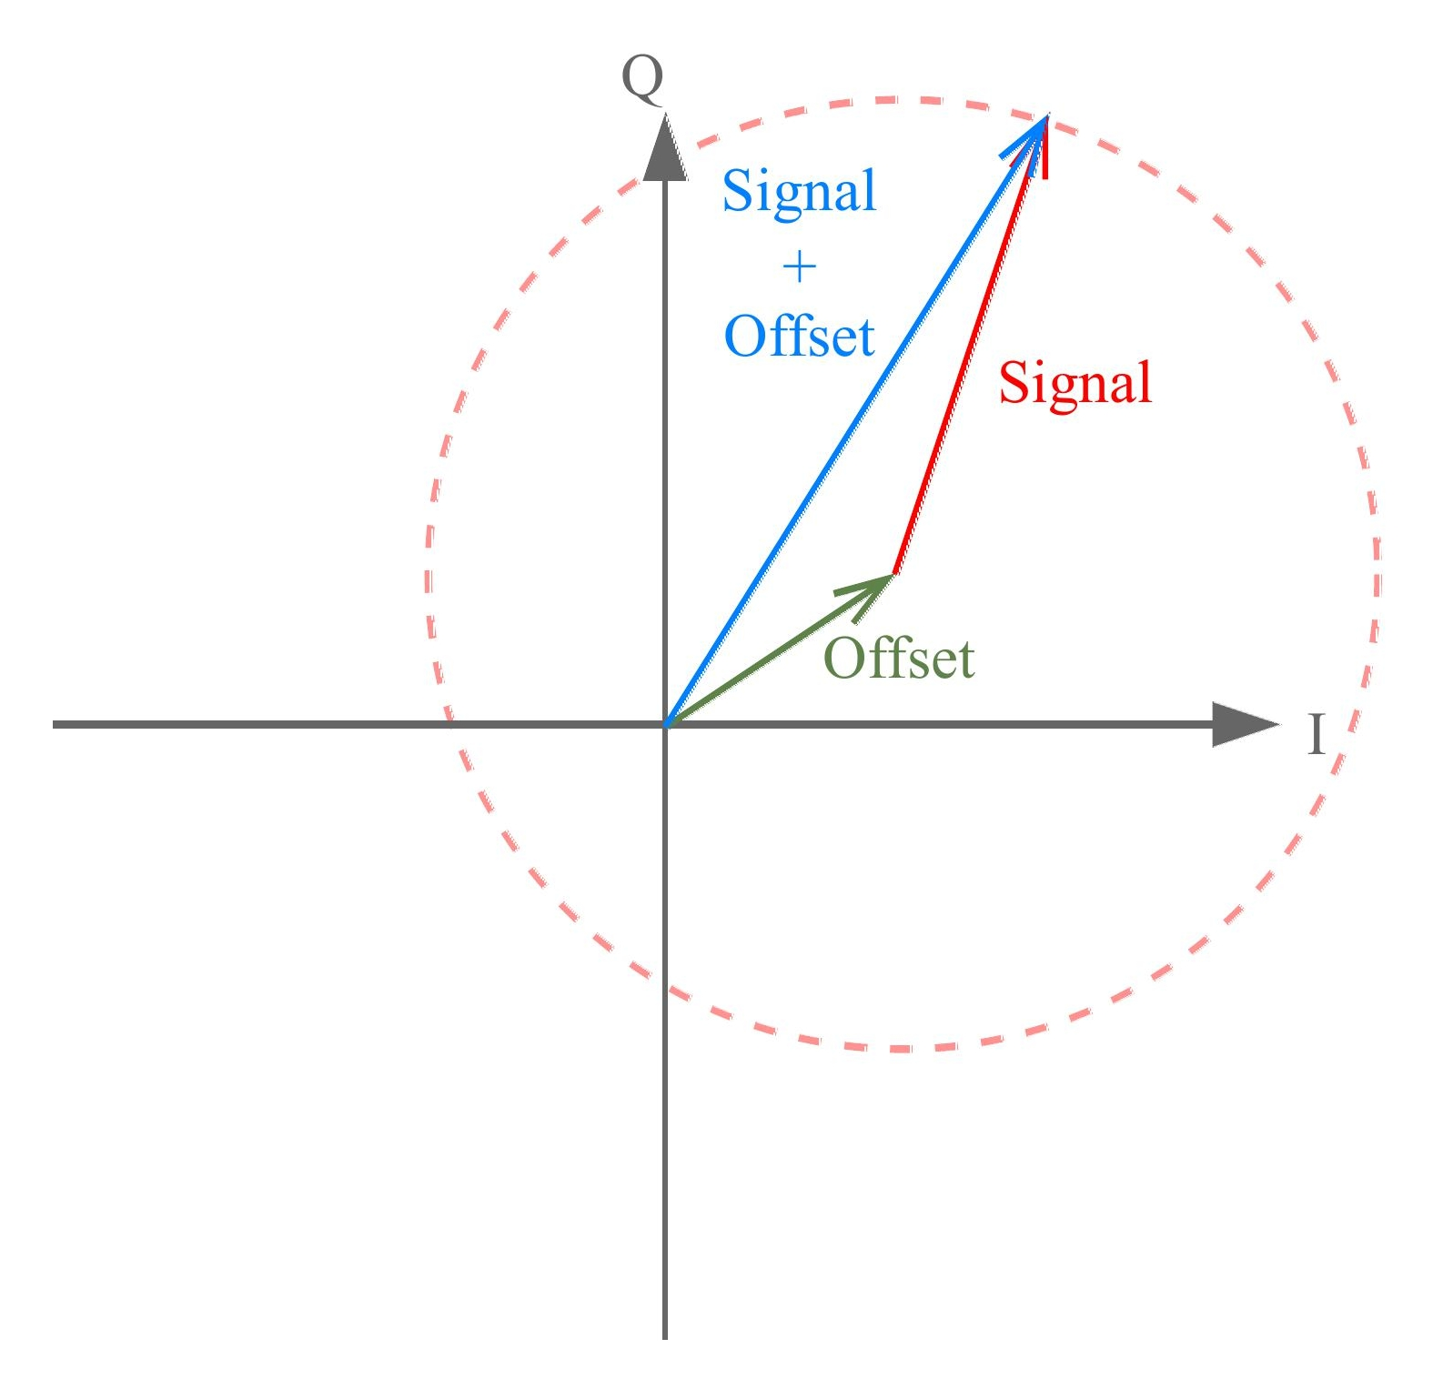
Déduction d’offset
Déduction d’offset en continu :

Slide 16
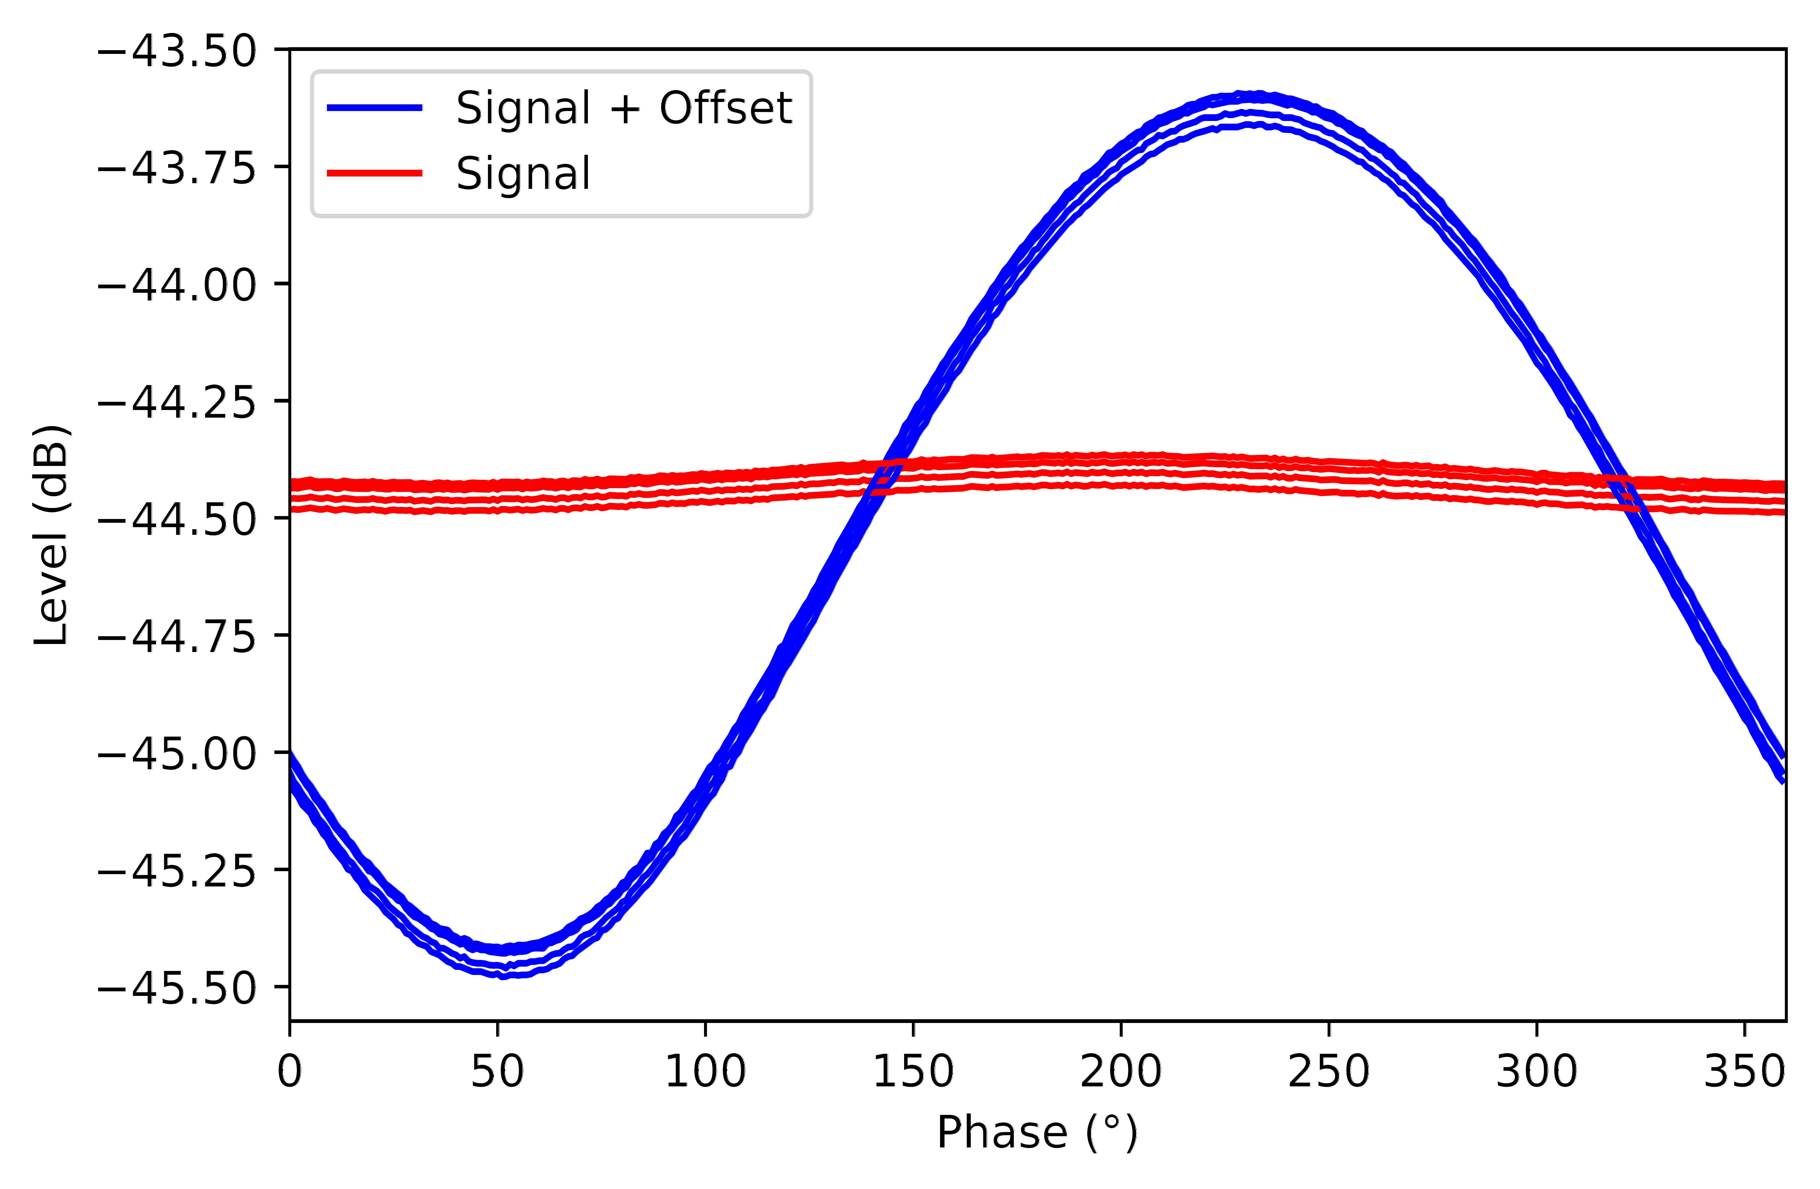
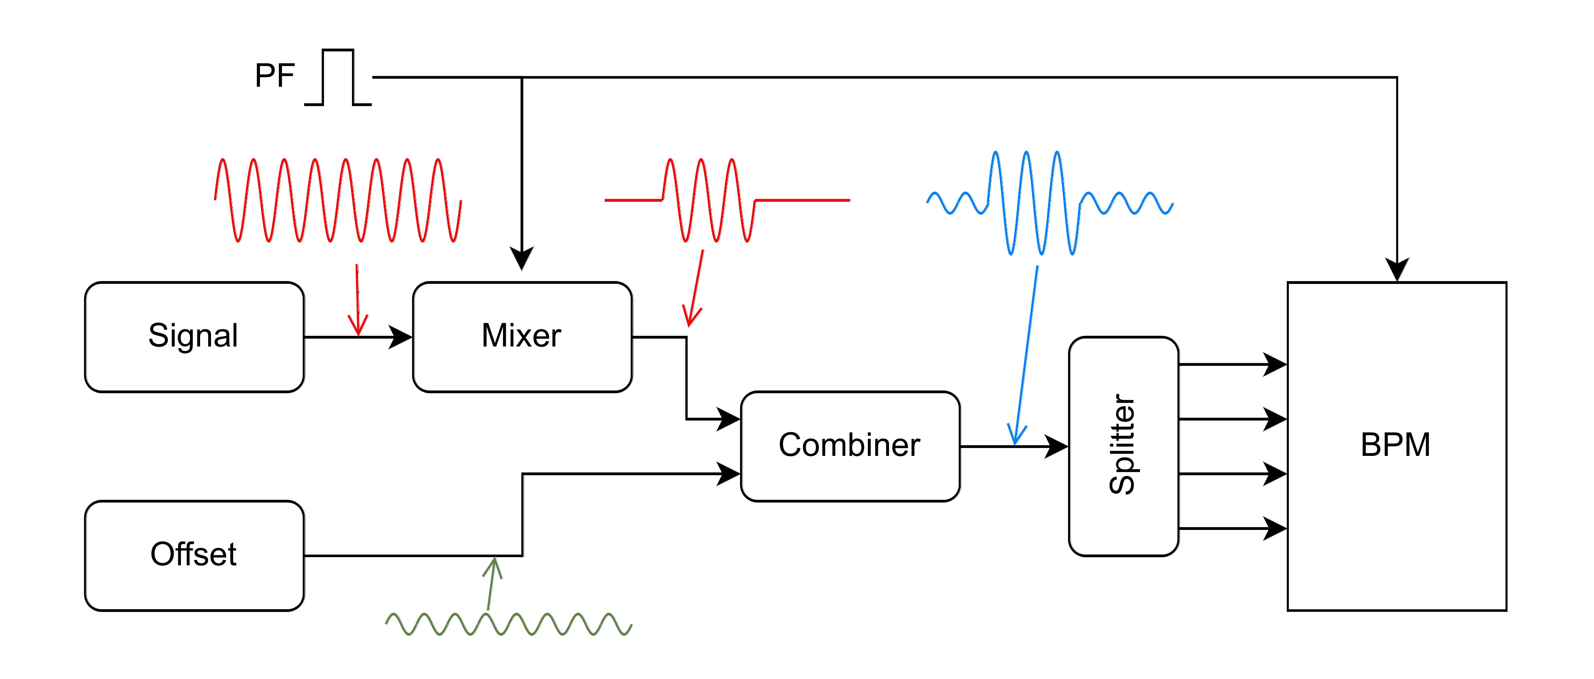
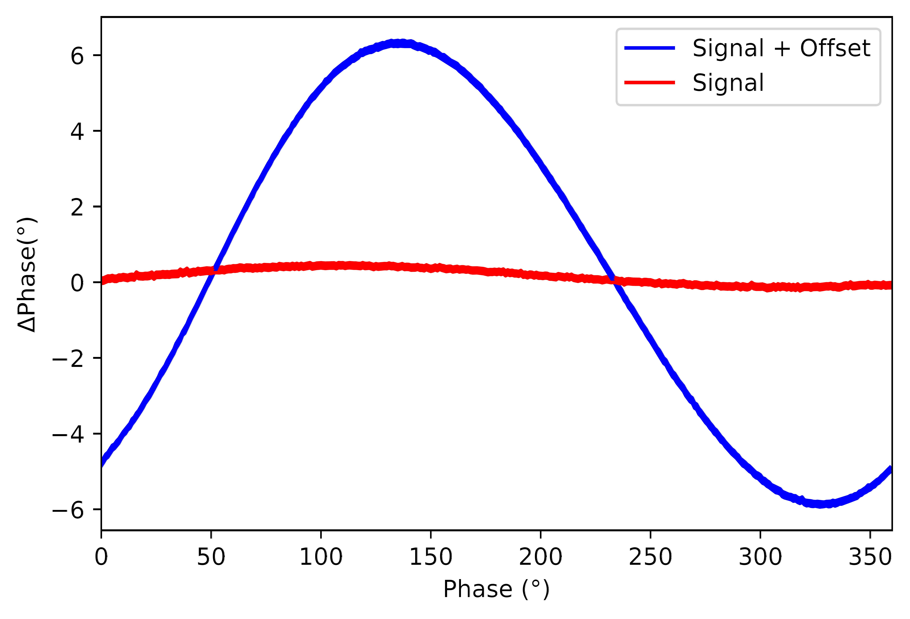
Déduction d’offset
Déduction d’offset en continue :
Test en laboratoire :
Balayage en phase :
Amplitude signal -44 dBm, amplitude offset -65dBm

Slide 17
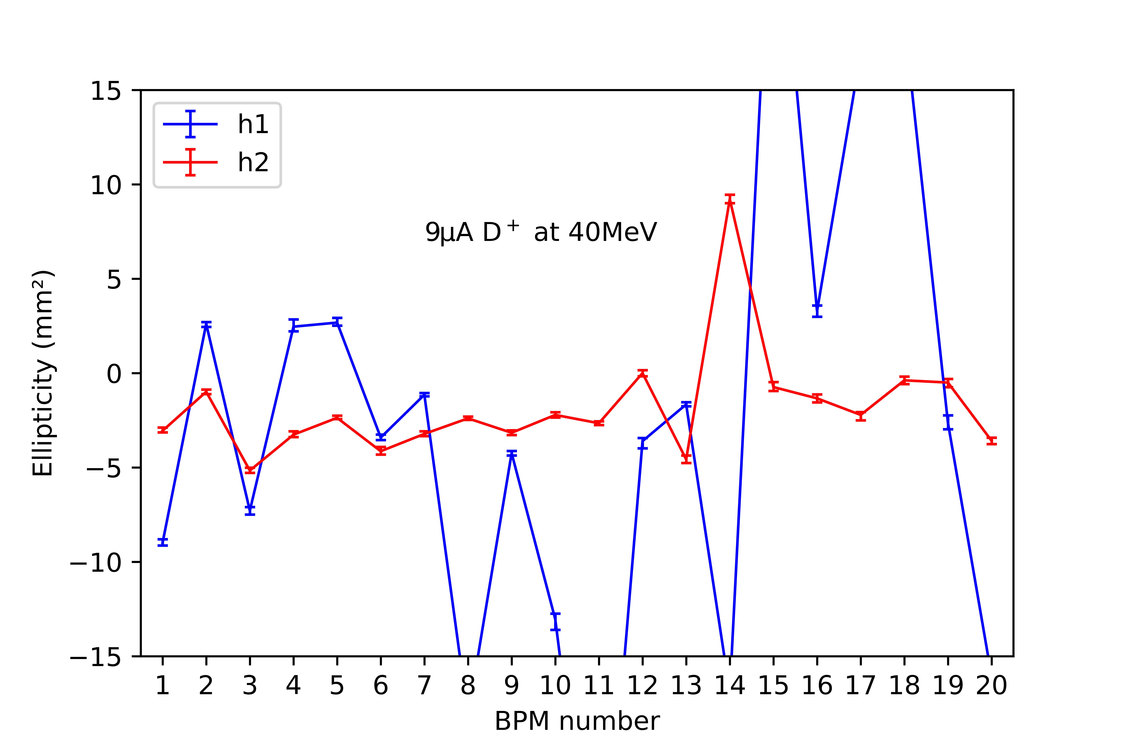
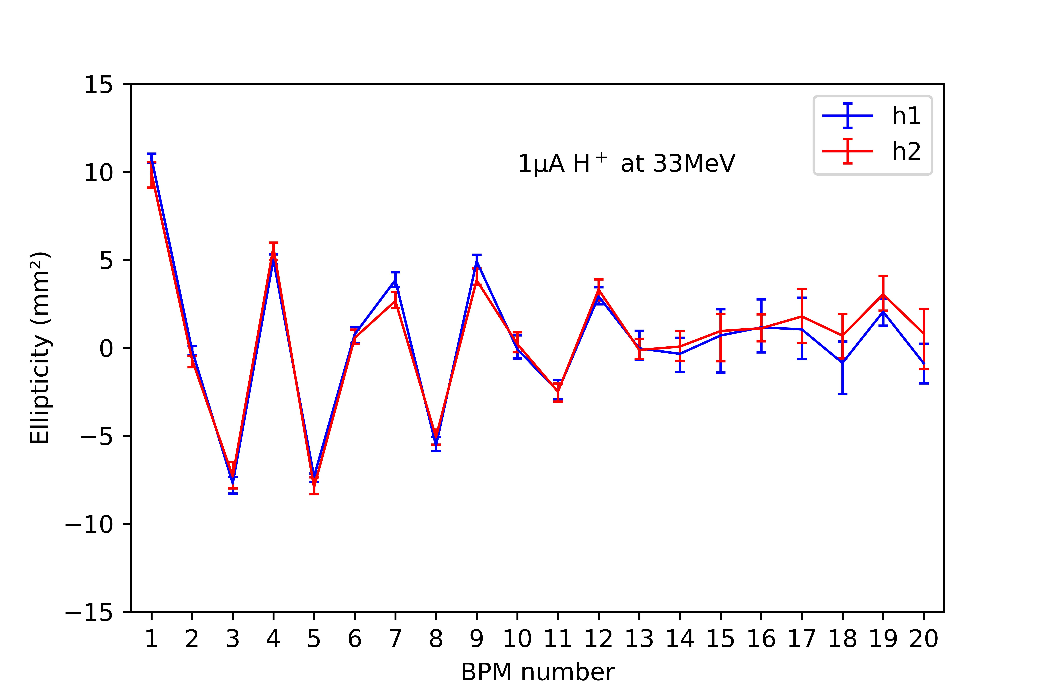
Mesures sur faisceaux
Mesures 2023
Mesures 2024

Slide 18
Nouveauté 2025
Réécriture du programme FPGA/ implémentation du driver :
2024 | 2025
Limitation du rythme faisceau à 5Hz | Limitation du rythme faisceau à 2kHz avec moyennage pour F>5Hz.
tables de cosinus/sinus à 88.0525 MHz tables de cosinus/sinus à 176.106 MHz tables de cosinus/sinus à Offset Tone | tables de dynamique : 1024 cosinus/sinus possibles

Slide 19
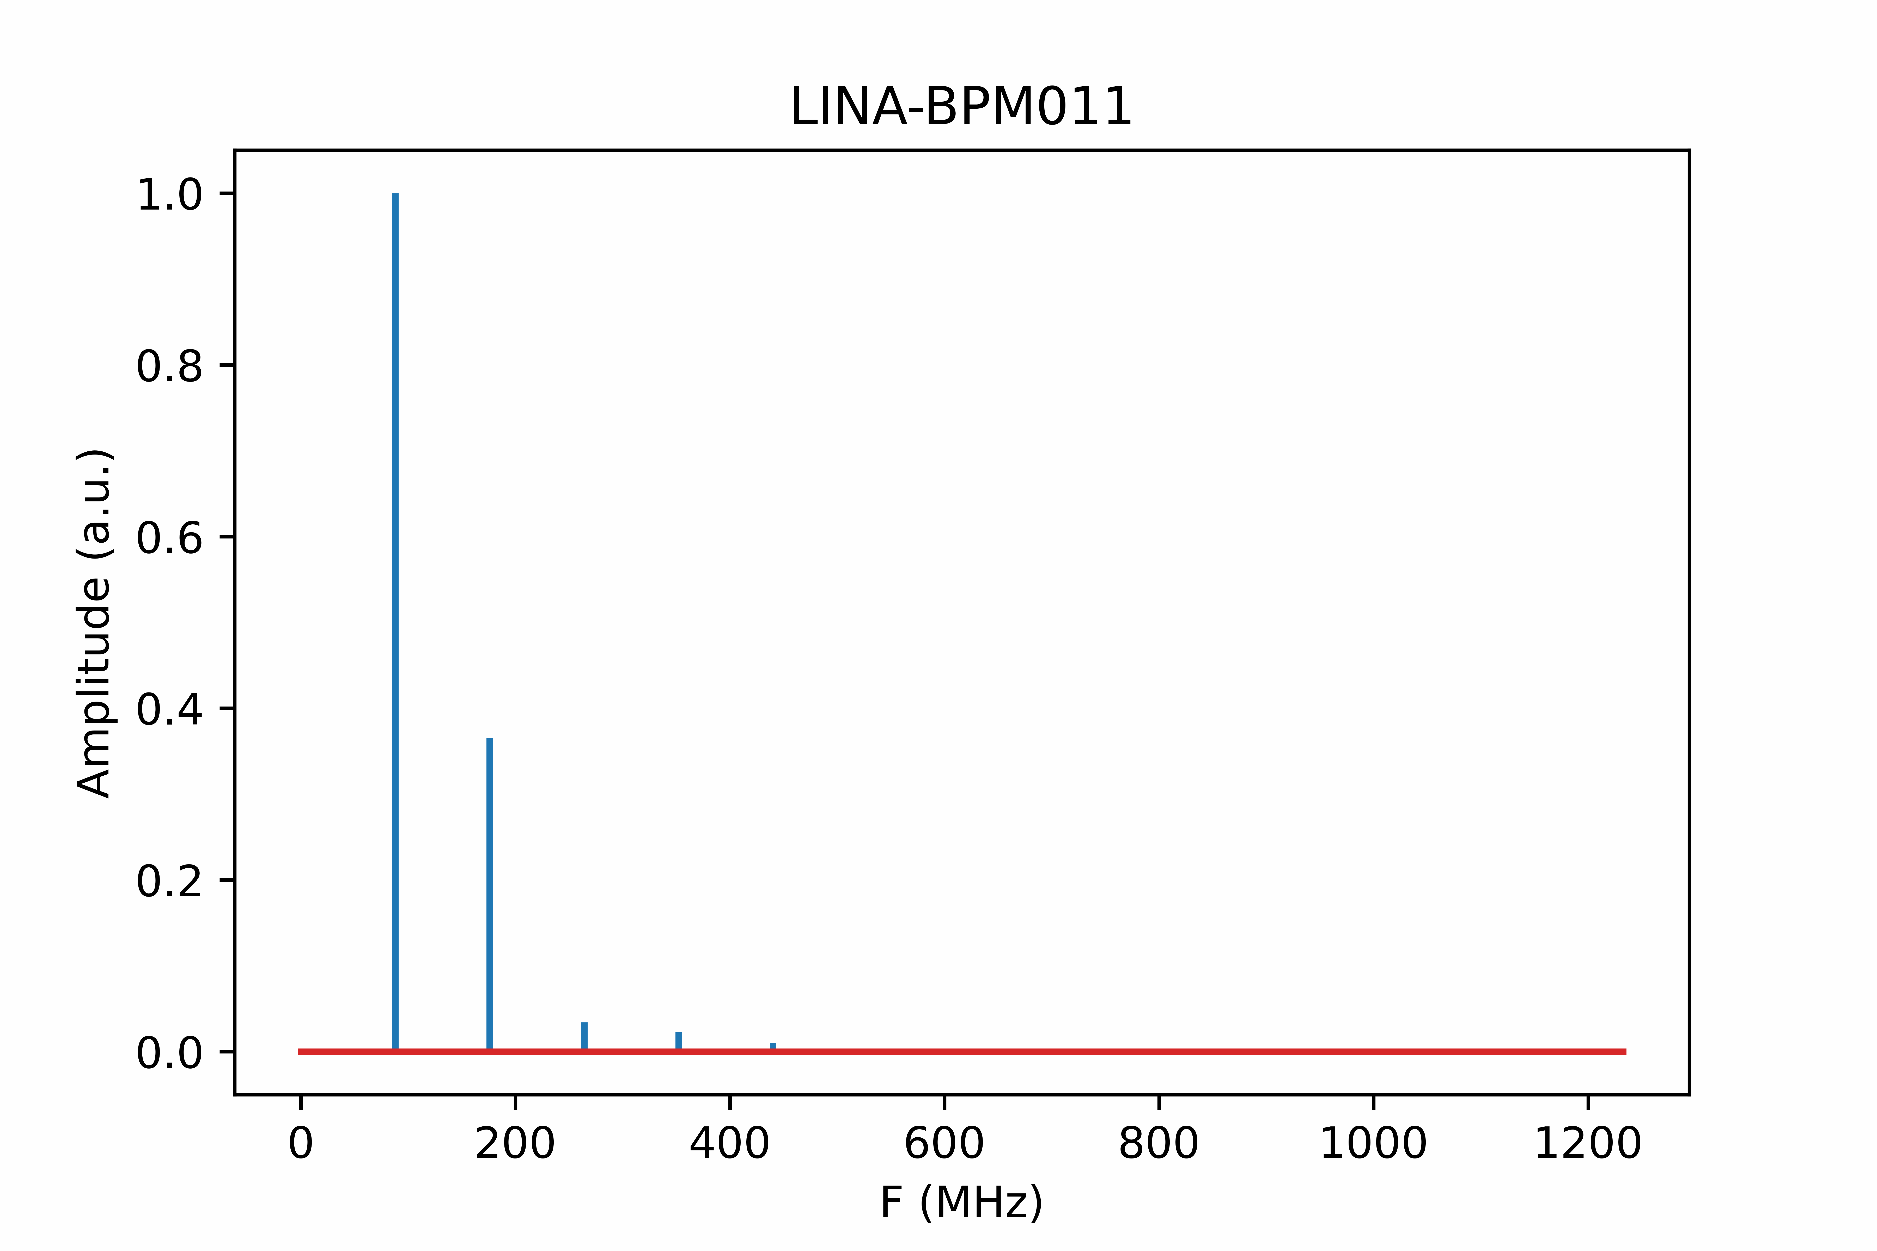
Mesure spectre du signal BPM

Slide 20
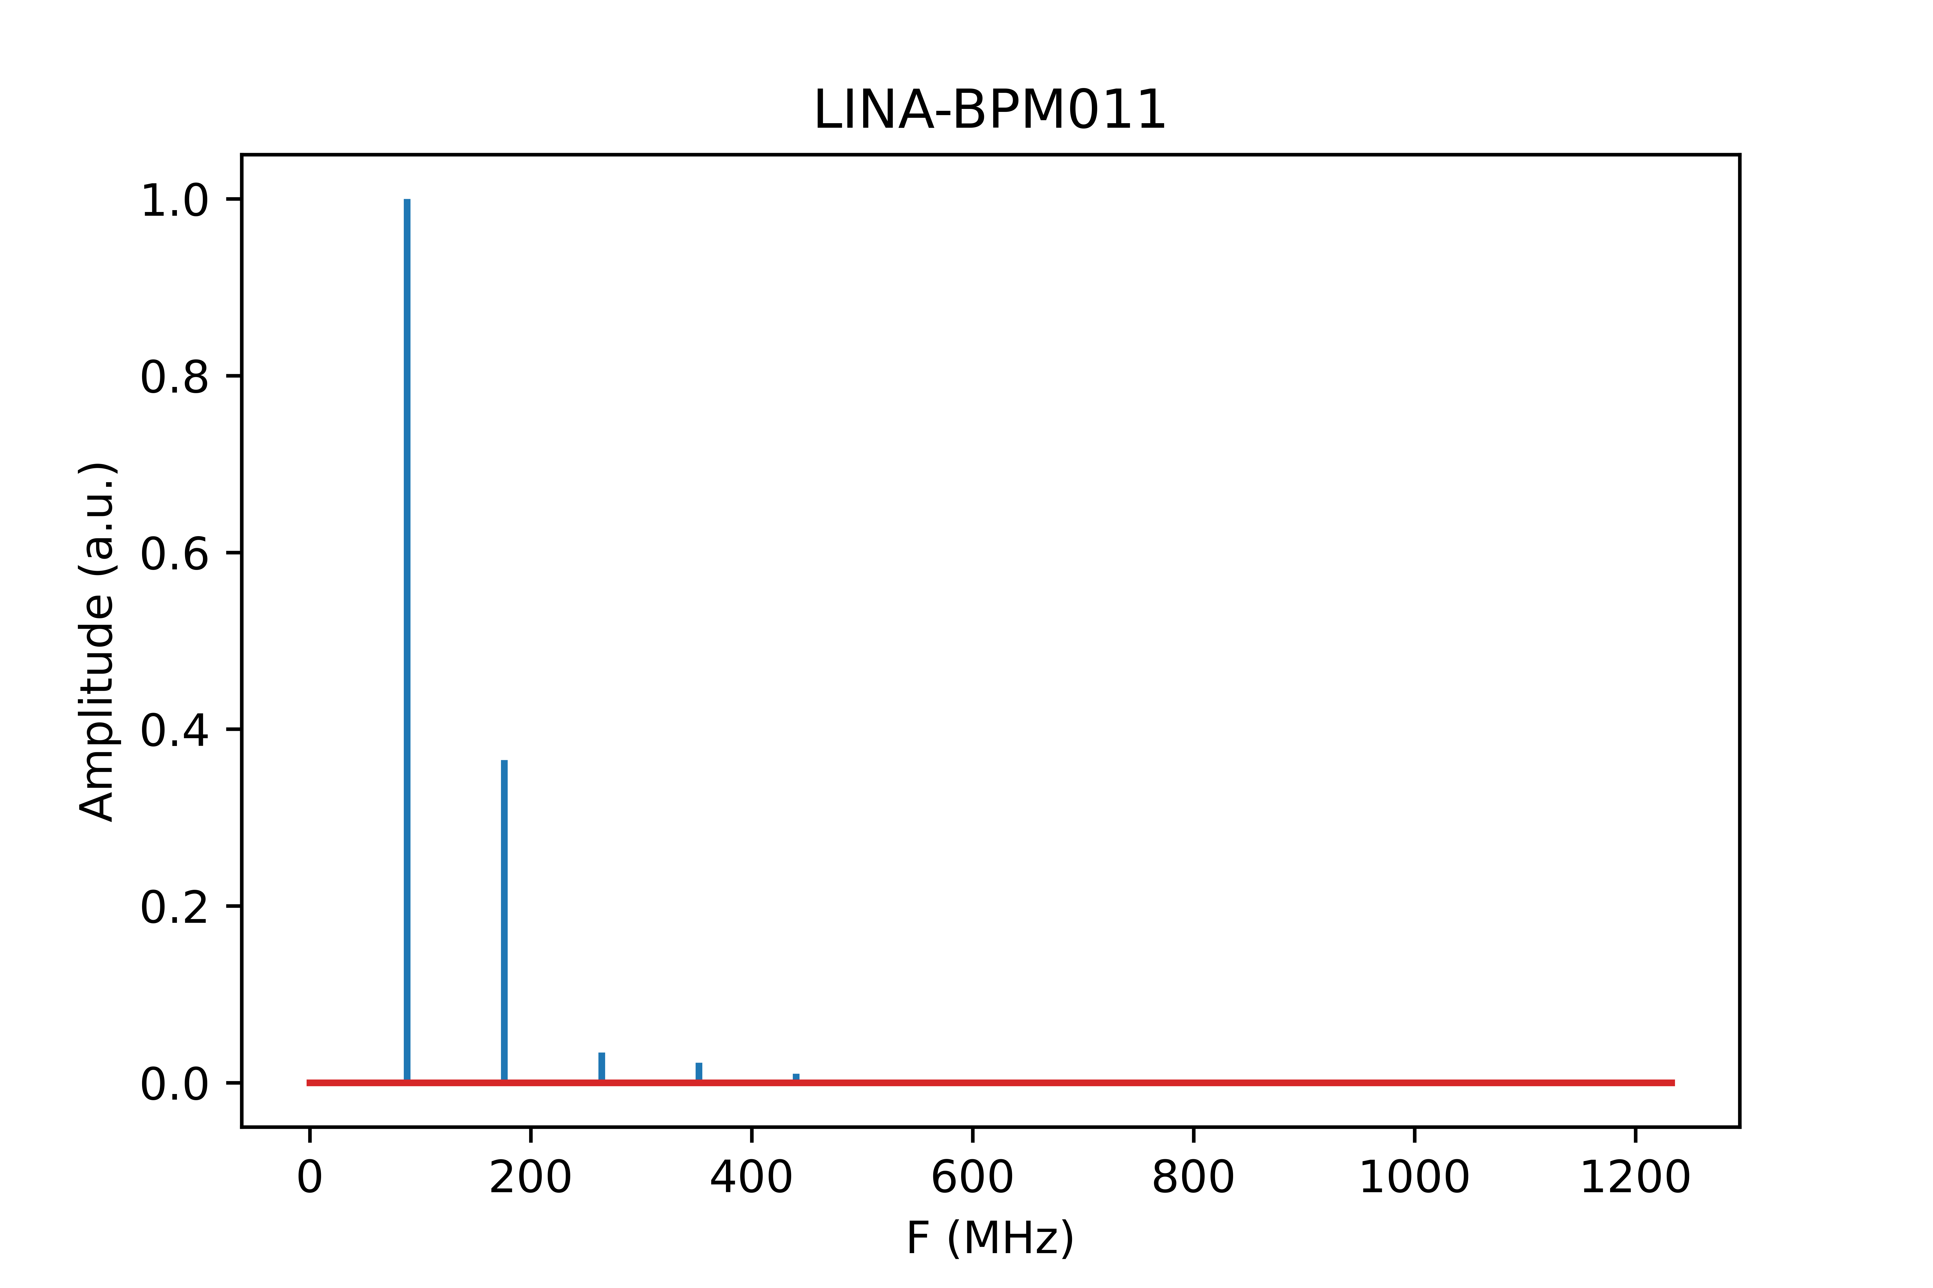
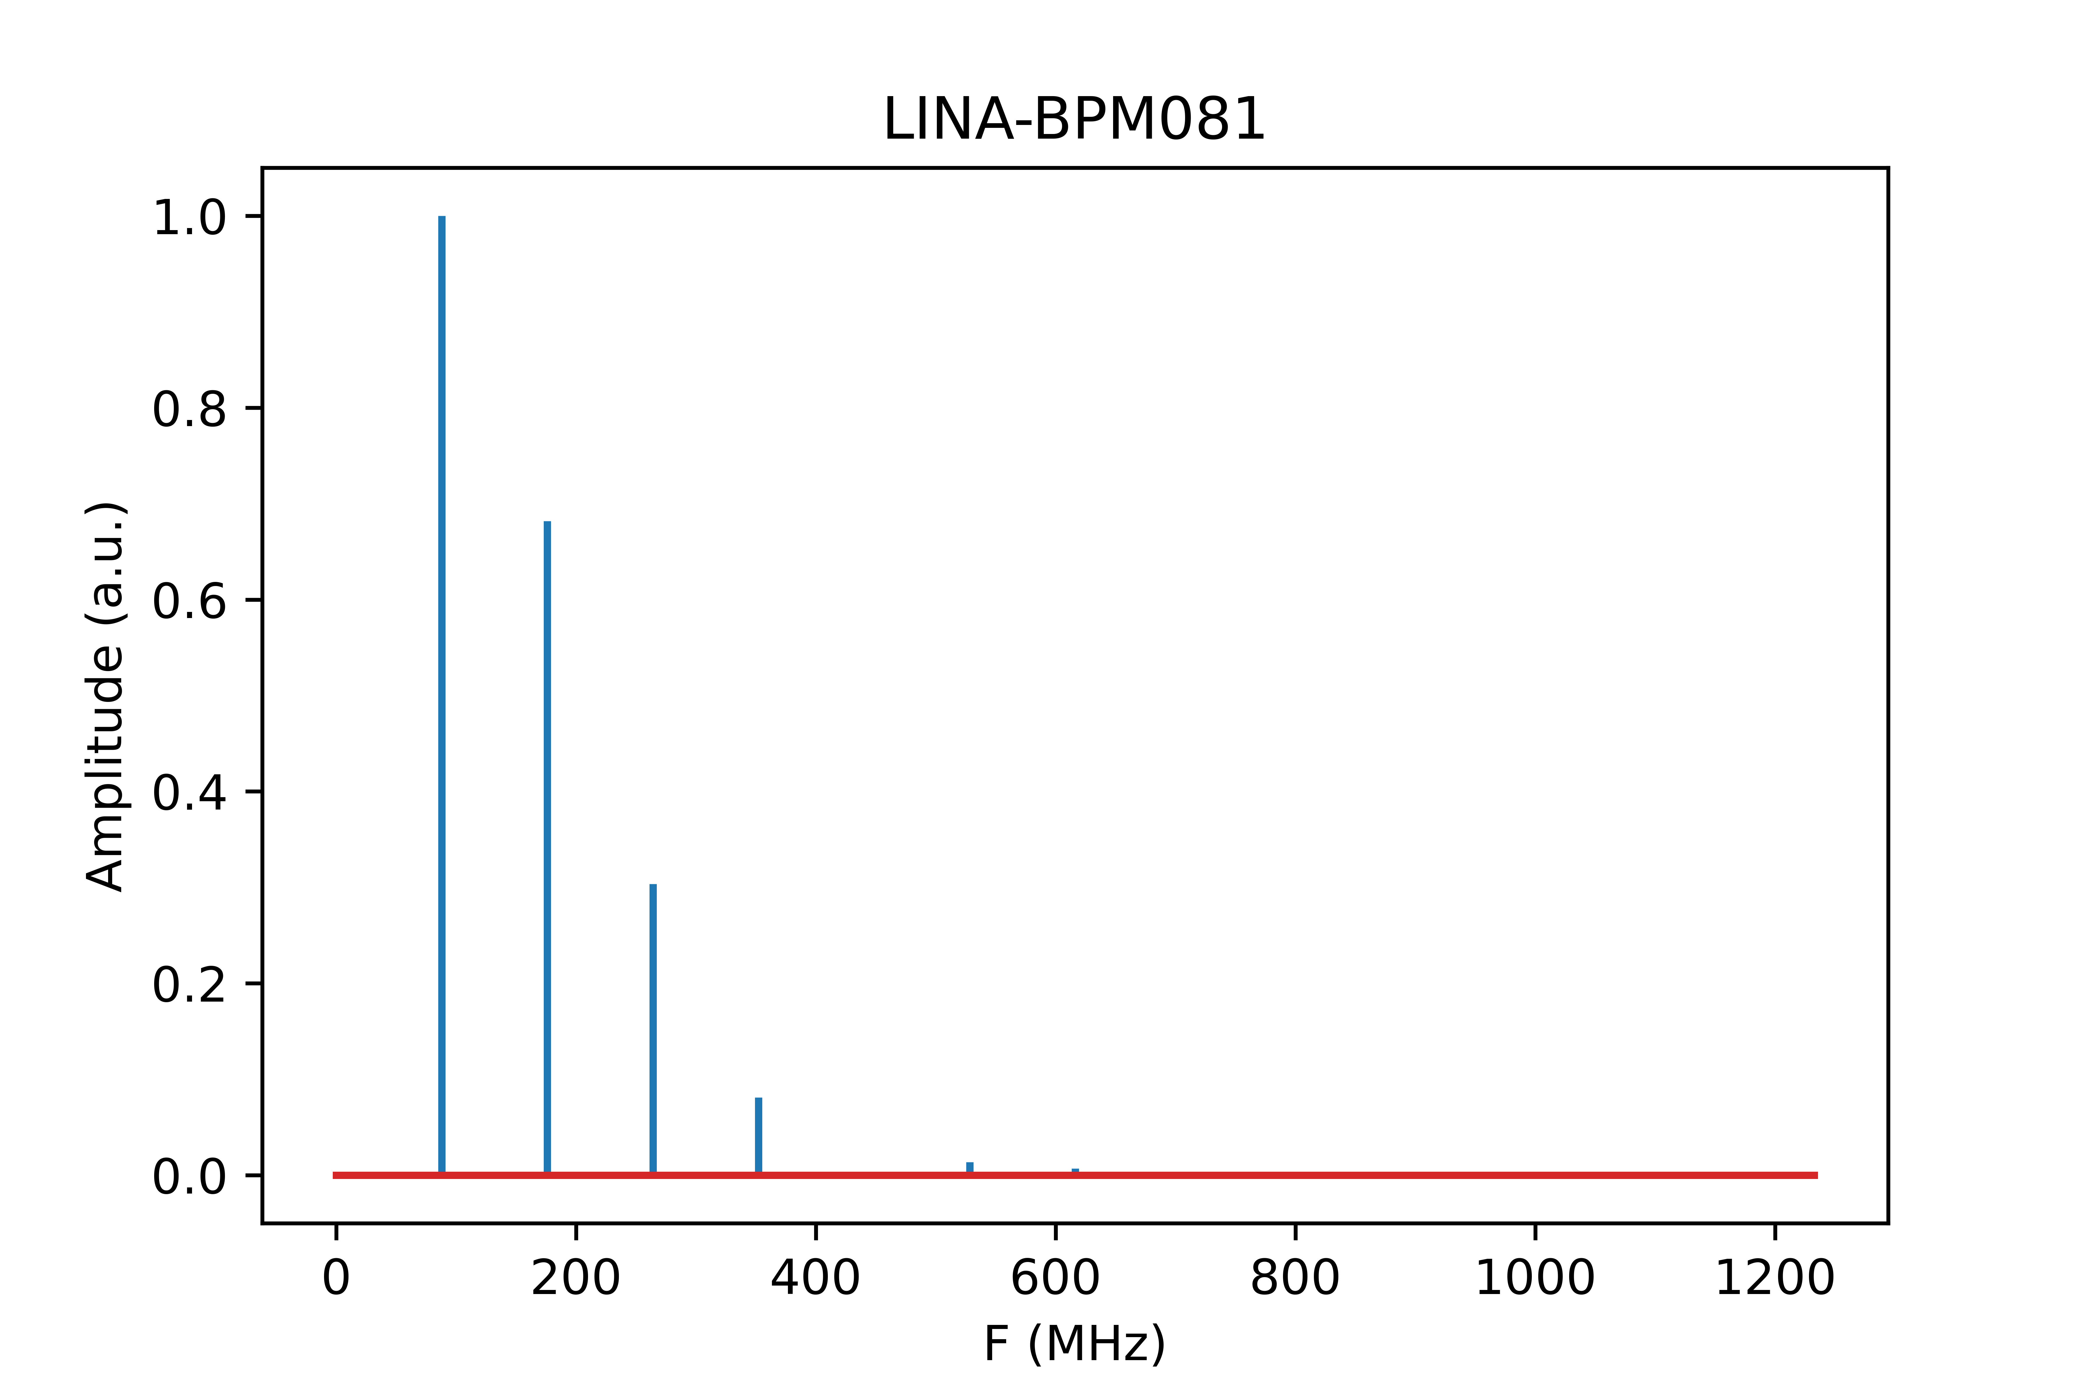
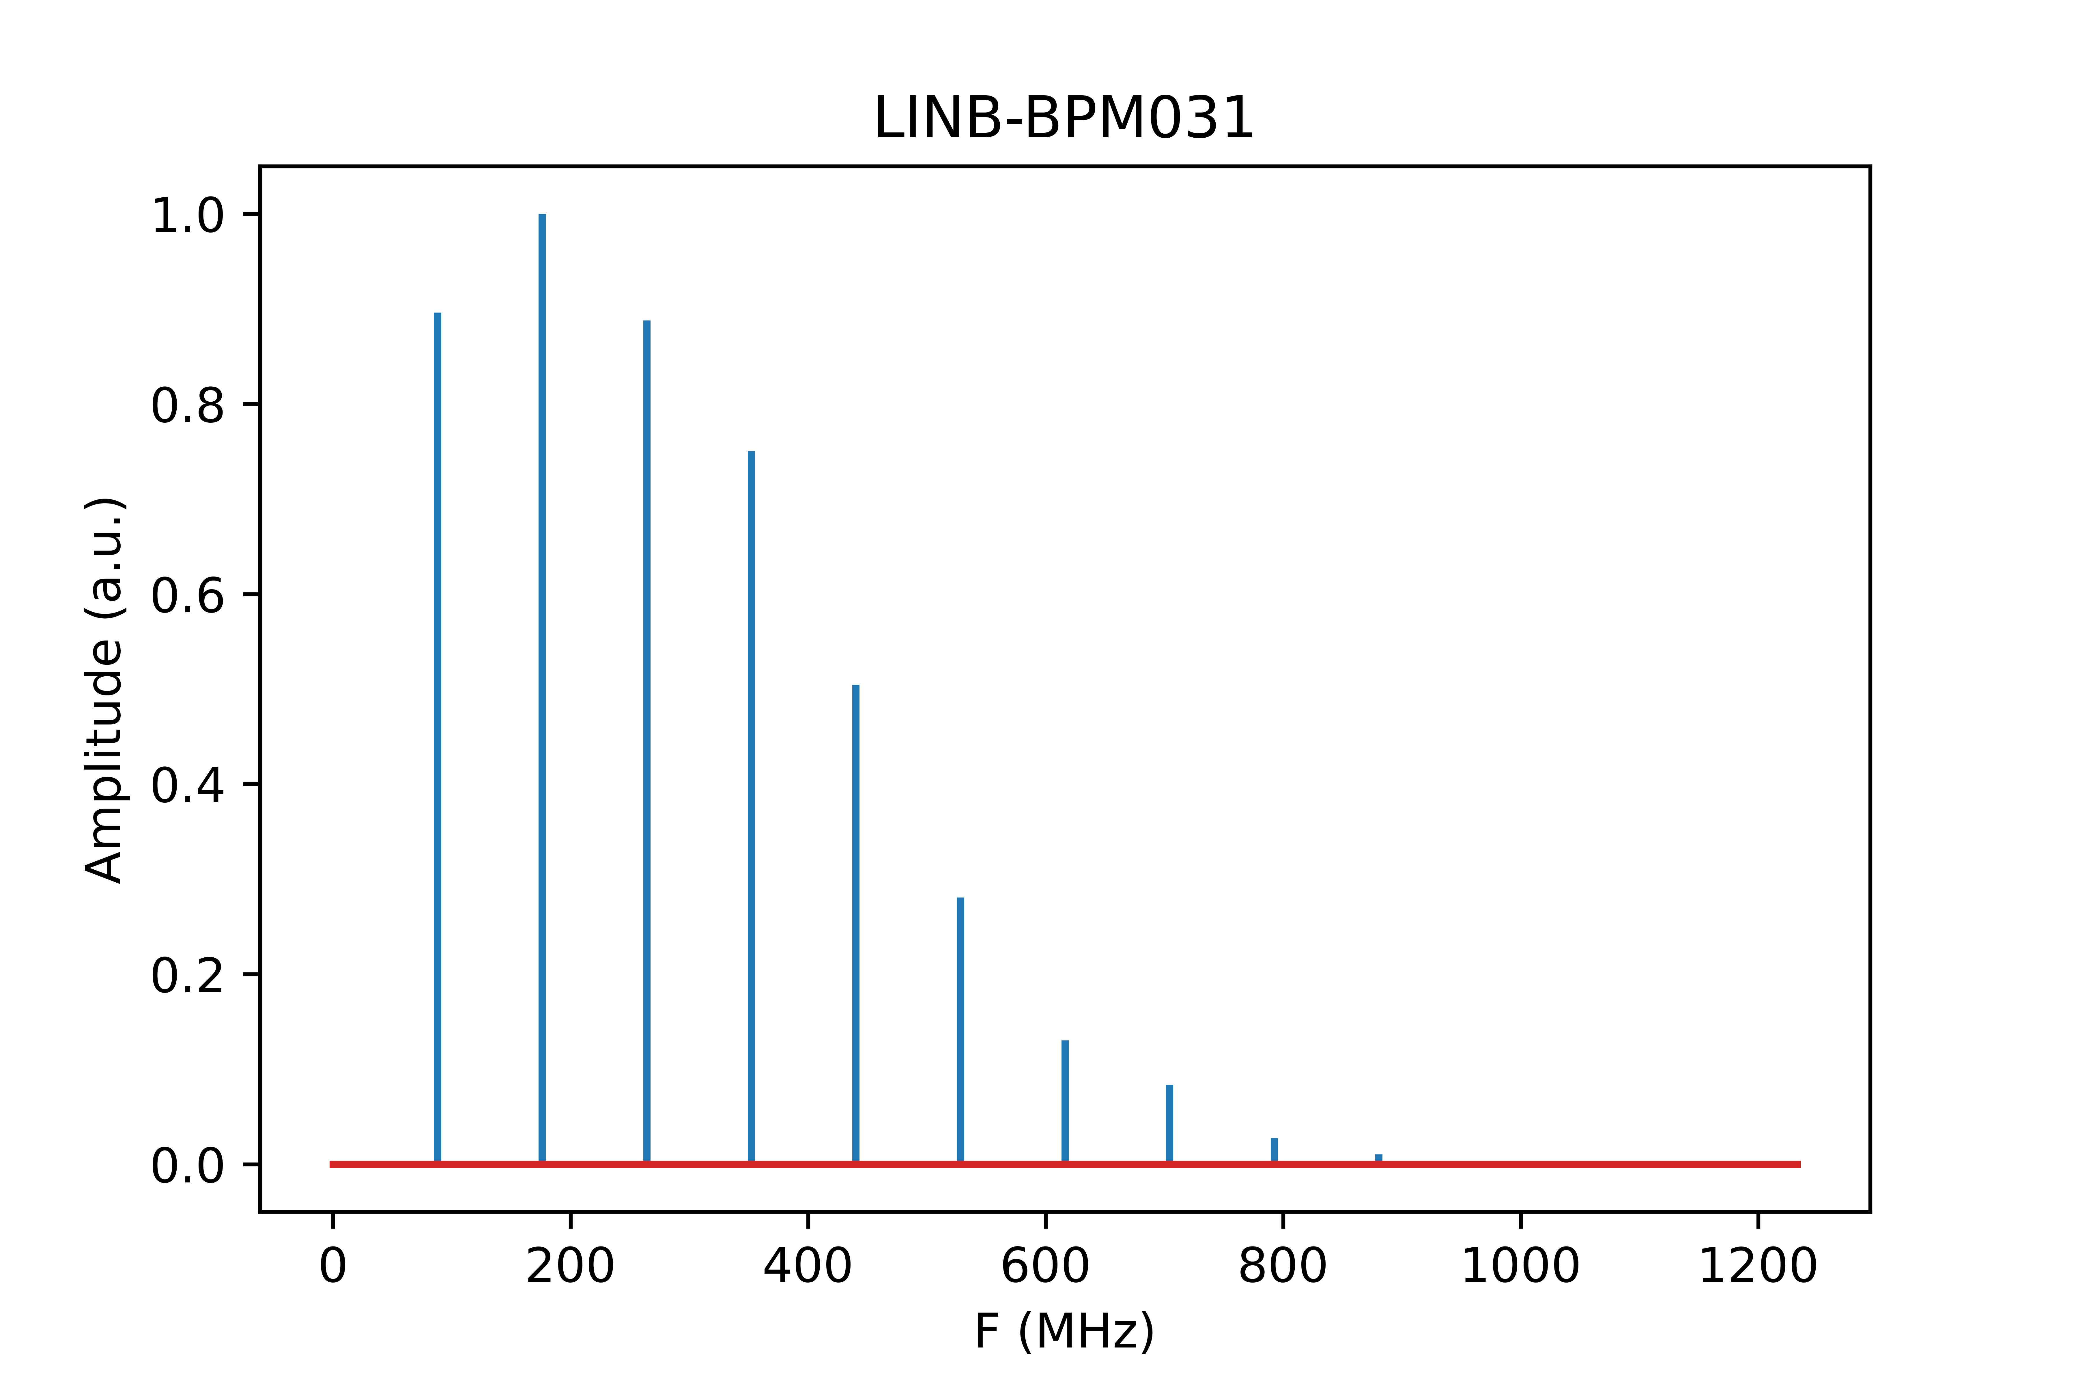
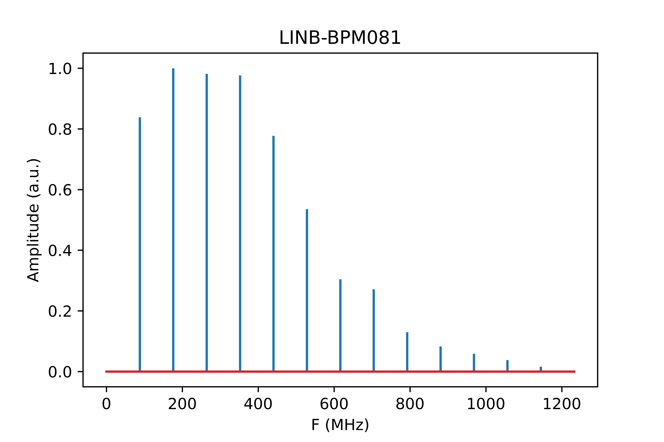
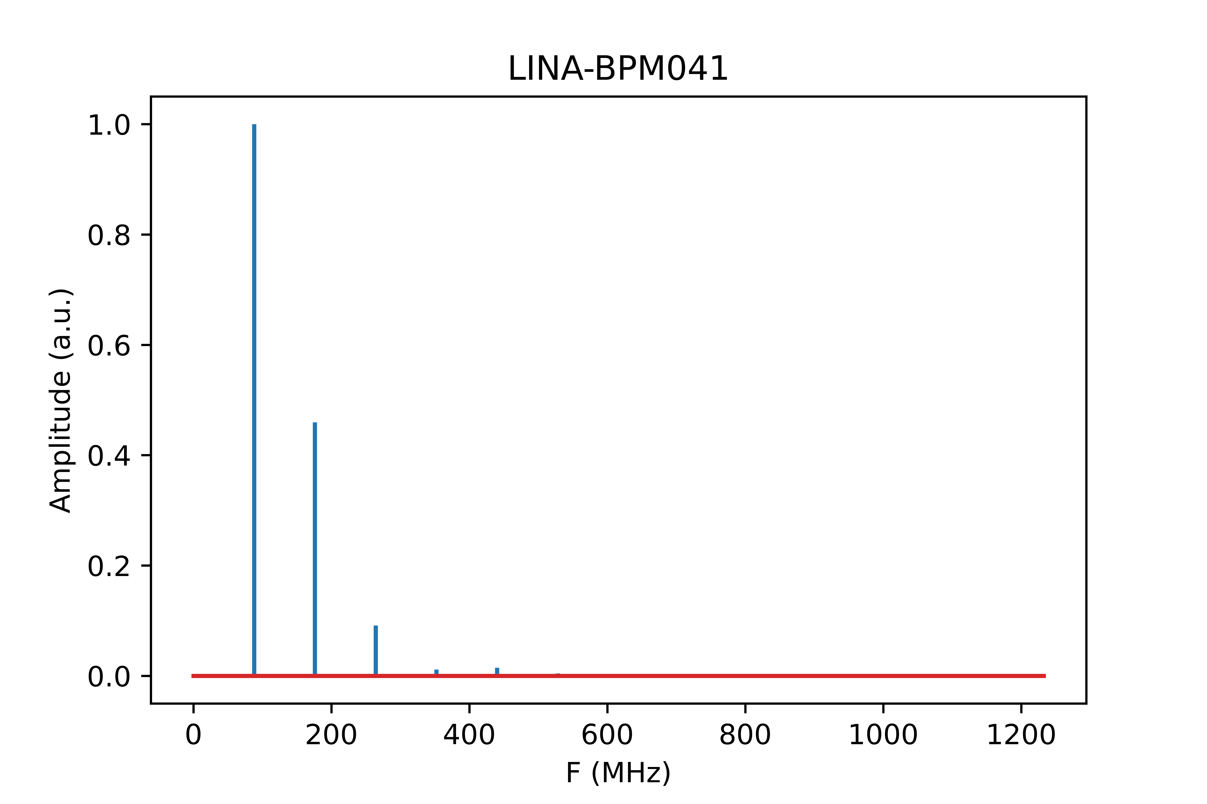
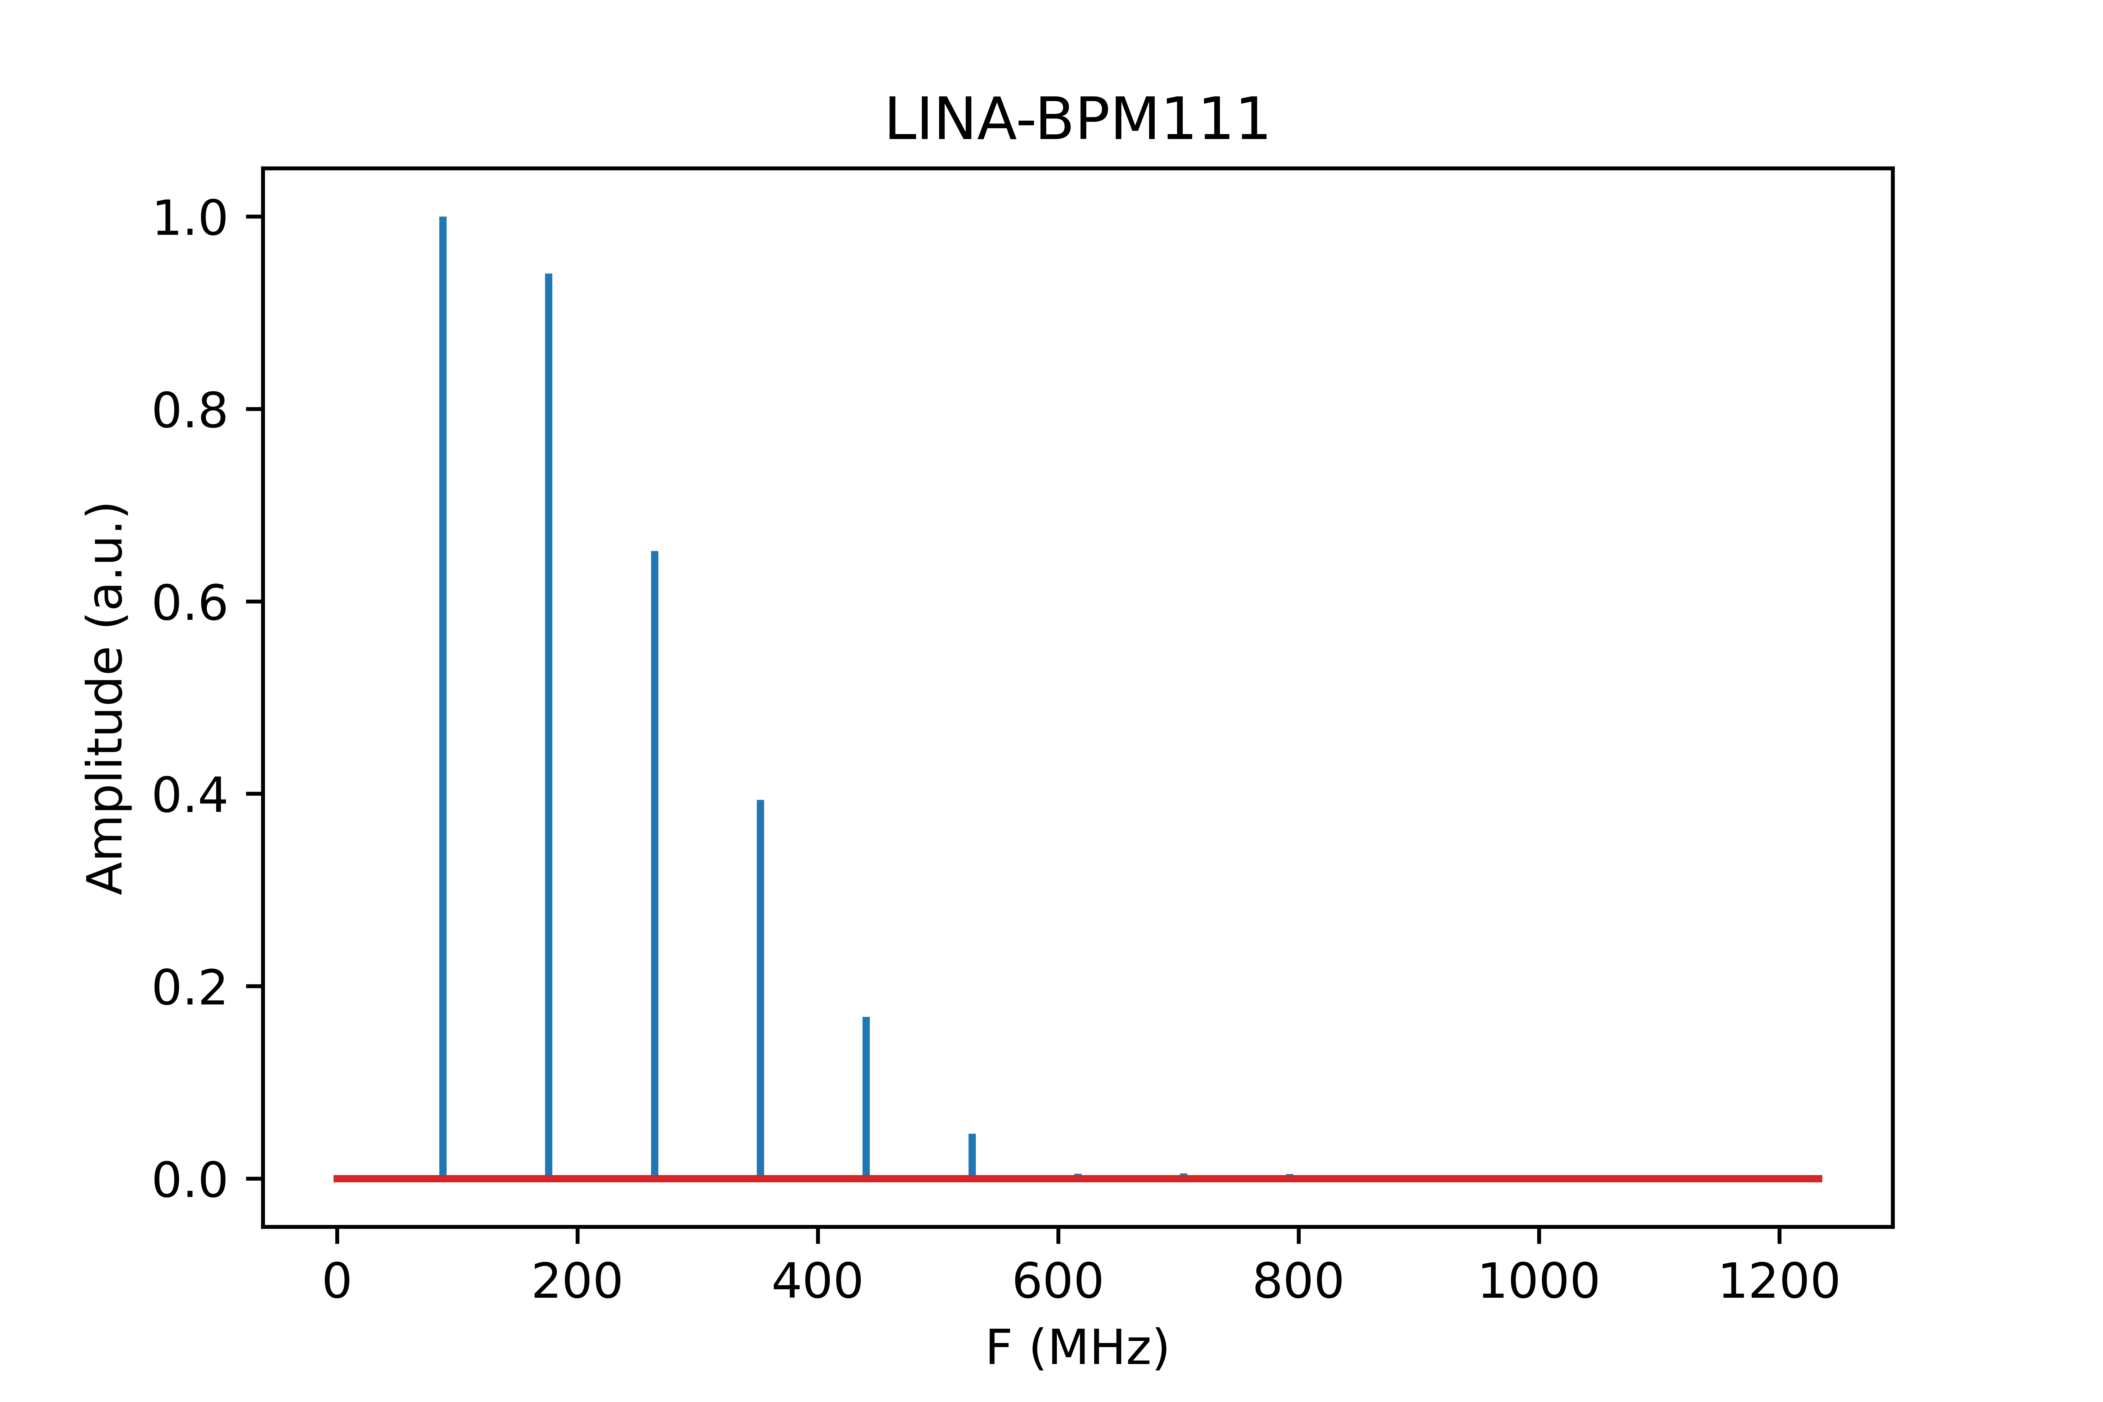
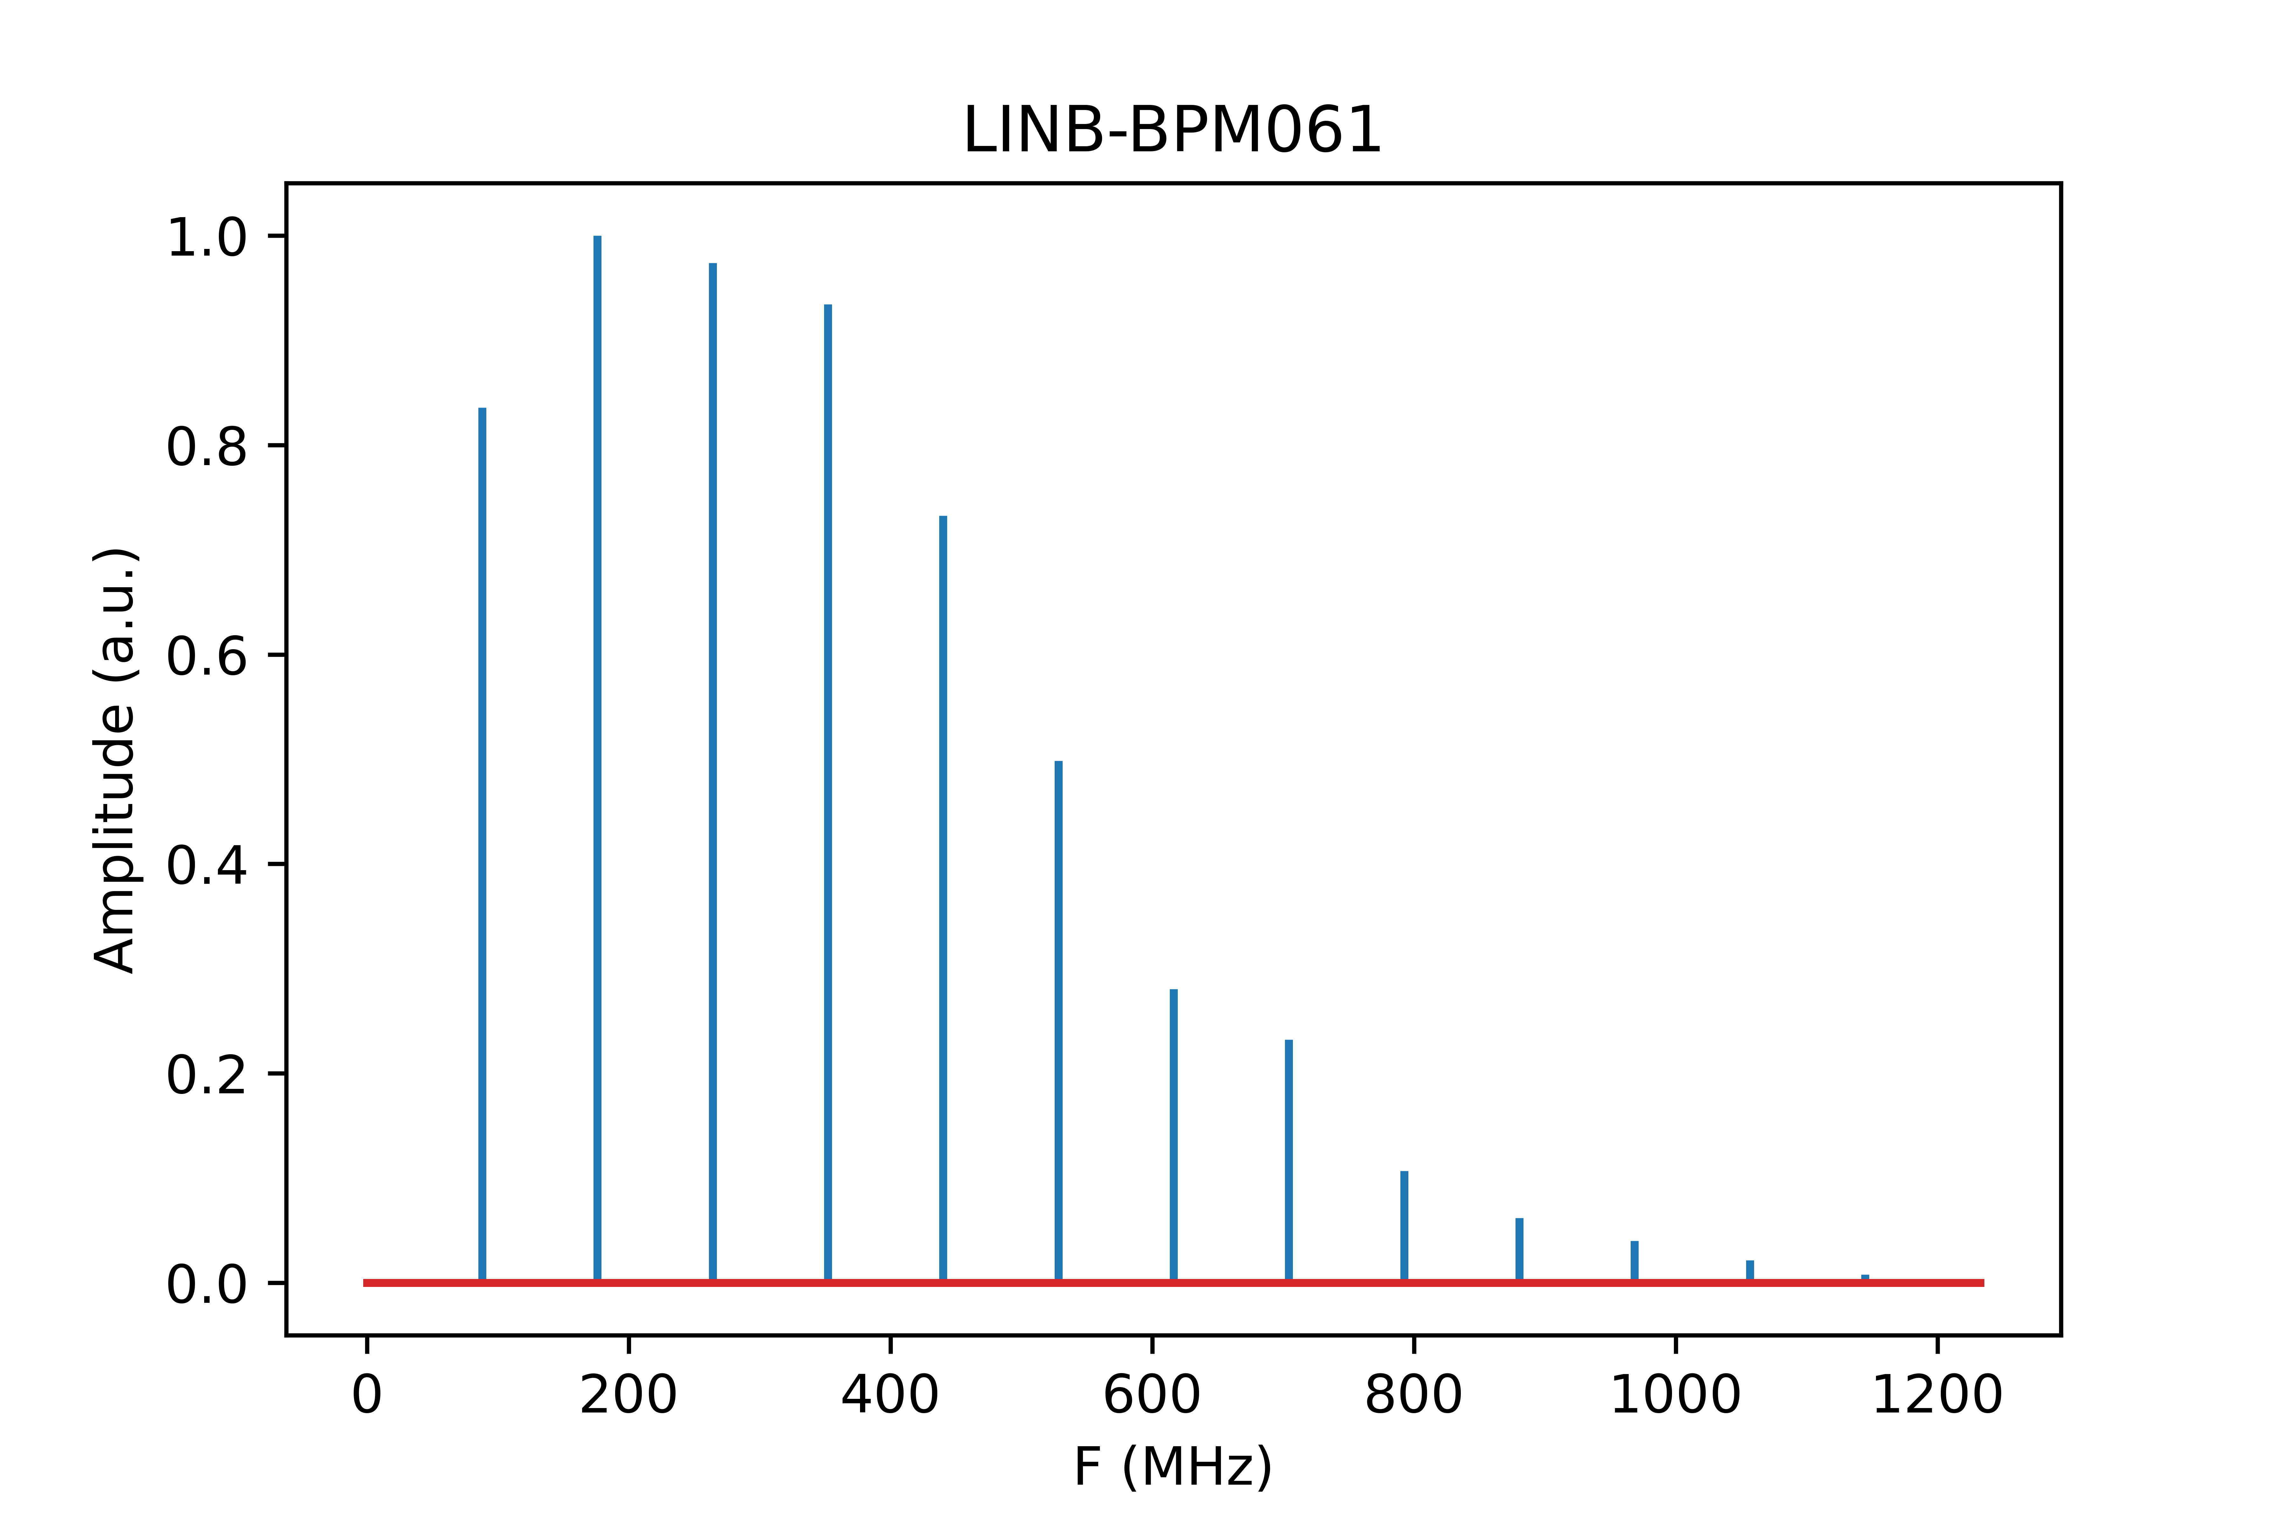
Mesure spectre du signal BPM

Slide 21
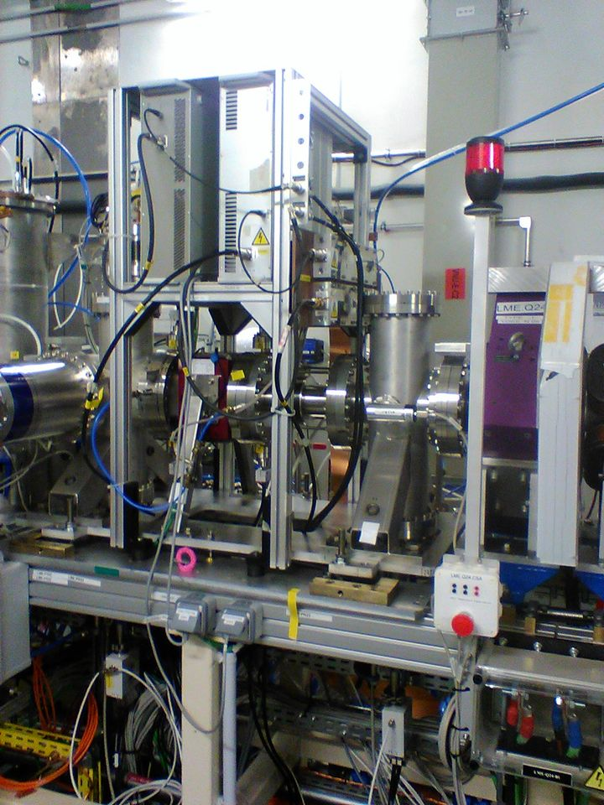
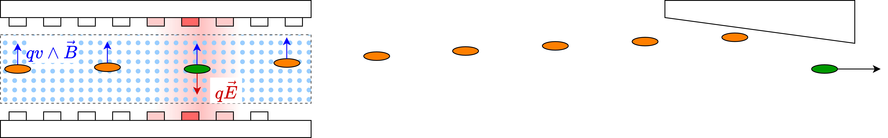
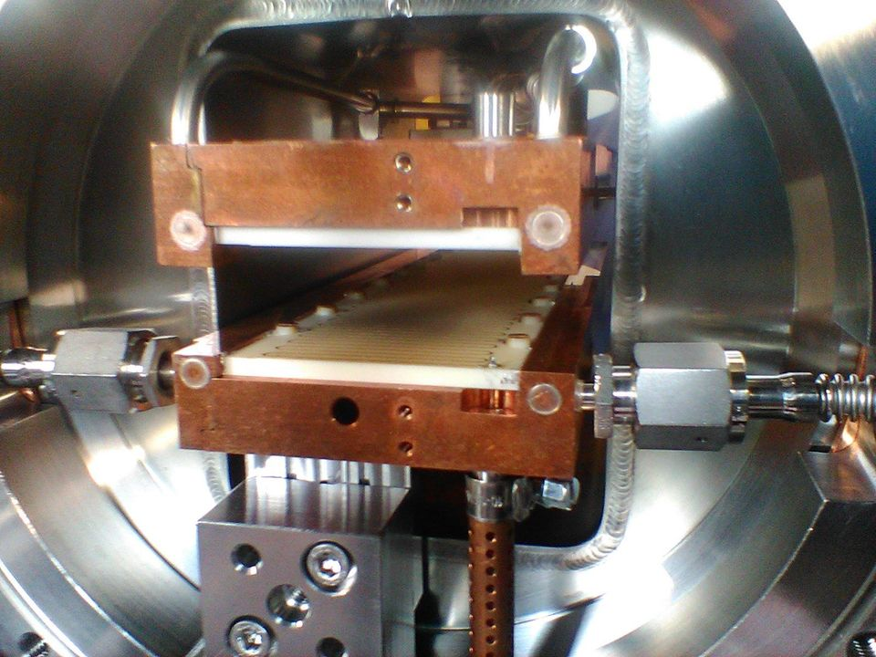
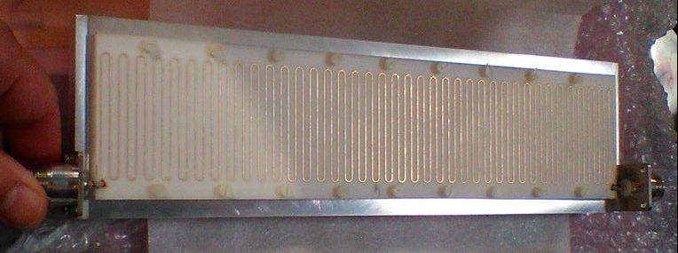
Sélecteur de paquets

Slide 22
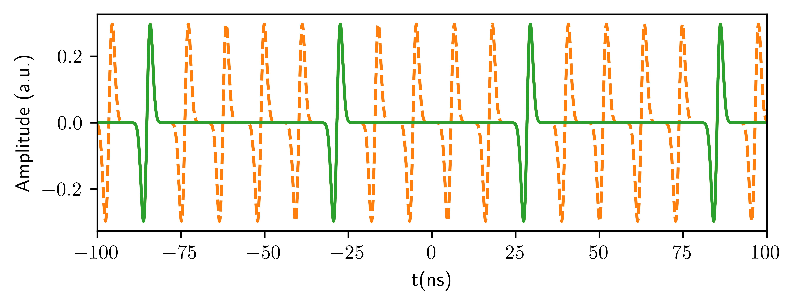

Sélecteur de paquets

Slide 23


Mesure avec sélecteur de paquets
Sélecteur de paquets = 1/120

Slide 24

Mesure avec sélecteur de paquets
Sélecteur de paquets = 1/100

Slide 25







Mesure avec sélecteur de paquets
Sélecteur de paquets = 1/100

Slide 26




Mesure avec sélecteur de paquets

Slide 27
Merci pour votre attention

Slide 28

Principe
$$ℱ\left(ω\right)= \int_{−∞}^{∞}{(f\left(t\right)\cos\left(ωt\right)+i∙\sin\left(ωt\right))dt}$$
$$f_{h_{1}}\left(t\right)=A\cos\left(ωt+ φ\right)=I\cos\left(ωt\right)+Q\sin\left(ωt\right)$$
$f_{h_{1}}(t)(cos\left(ωt\right)+i∙sin(ωt))=$ $I\cos^{2}\left(ωt\right)+ Q\sin\left(ωt\right)\cos\left(ωt\right)$ + $i(I\cos\left(ωt\right)\sin{ωt}+Q\sin^{2}\left(ωt\right)\text{)}$
Composantes continues
$$\int_{−∞}^{∞}{f_{h_{1}}(t)(cos\left(ωt\right)+i∙sin(ωt))dt}= \frac{1}{2}I+0+0+\frac{1}{2}Qi$$
$$\sin^{2}\left(a\right)= \frac{1}{2}\left(1−\cos\left(2a\right)\right)$$
$$\cos^{2}\left(a\right)= \frac{1}{2}\left(1+\cos\left(2a\right)\right)$$
$$\cos\left(a\right)\sin\left(a\right)=\frac{1}{2}\sin\left(2a\right)$$

Slide 29









Principe de mesure
Filtrage + Détection synchrone
$$Us=A\cos\left(ωt+ φ\right)+B\left(t\right)$$
$\frac{1}{2}Acos\left(φ\right)+\frac{1}{2}Acos\left(2ωt+φ\right)$ + $B\left(t\right)\cos\left(ωt\right)$
$$I=\frac{1}{2}Acos\left(φ\right)$$
$$Ur=\cos\left(ωt\right)$$
$$Us=A\cos\left(ωt+ φ\right)=I\cos\left(ωt\right)+Q\sin\left(ωt\right)$$
Impulsions générées par le faisceau d’ions sur l’électrode
Spectre fréquentiel des impulsions
$$\sin\left(a\right)\sin\left(b\right)= \frac{1}{2}\left(\cos\left(a−b\right)−\cos\left(a+b\right)\right)$$
$$\cos\left(a\right)\cos\left(b\right)=\frac{1}{2}\left(\cos\left(a−b\right)+\cos\left(a+b\right)\right)$$
Composante continue pour $a=b= ωt$
By Zelbear - File:Lock-In-Amplifier.svg, CC BY-SA 3.0, https://commons.wikimedia.org/w/index.php?curid=147298308

Slide 30





Comparaisons des mesures avec faisceau
Déduction d’offset en permanence : Faisceau de protons 33 MeV à 1 µA de faisceau en 2024
Mesures Spiral2: positions X et Y en h1 et h2 et ellipticités h1/h2
Sans déduction d’offset: Faisceau de deutons 40 MeV à 9 µA de faisceau en 2023

Slide 31


Modifications complémentaires
Amélioration de la génération de l’offsetTone
Mise en place de la possibilité de mesure haute fréquence (>1kHz)
=> Limitation de la fréquence d’interruption à 5Hz
Mise en place d’une mesure multipulse dans le FPGA
=> Moyennage des pulse sur une période de 200 ms
=> Problème de timing dans le FPGA
Problème dans le cordic inverse.
Correction de la régulation

